Slide 1
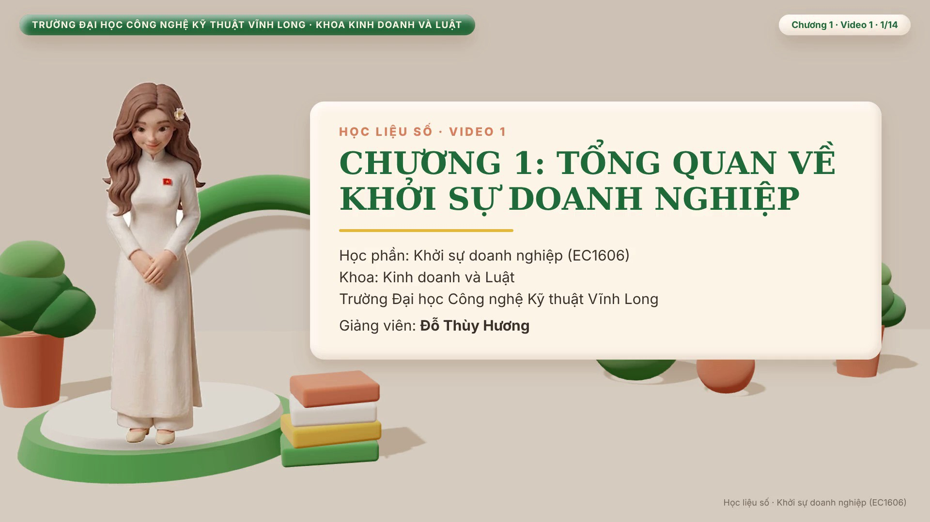
Notes:
SX01 · slide 1 · TRANG BÌA
Cô xin chào các em.
Cô là Đỗ Thùy Hương, giảng viên Khoa Kinh doanh và Luật, Trường Đại học Công nghệ Kỹ thuật Vĩnh Long.
Chào mừng các em đến với học phần Khởi sự doanh nghiệp, mã học phần E C một sáu không sáu.
Hôm nay chúng ta bắt đầu với Chương một — Tổng quan về khởi sự doanh nghiệp.
Trước khi bàn đến vốn, mô hình hay marketing, các em cần hiểu khởi nghiệp là gì, một ý tưởng tốt ra đời và được kiểm chứng như thế nào, và ai có thể đồng hành cùng mình trên con đường đó.

Slide 2
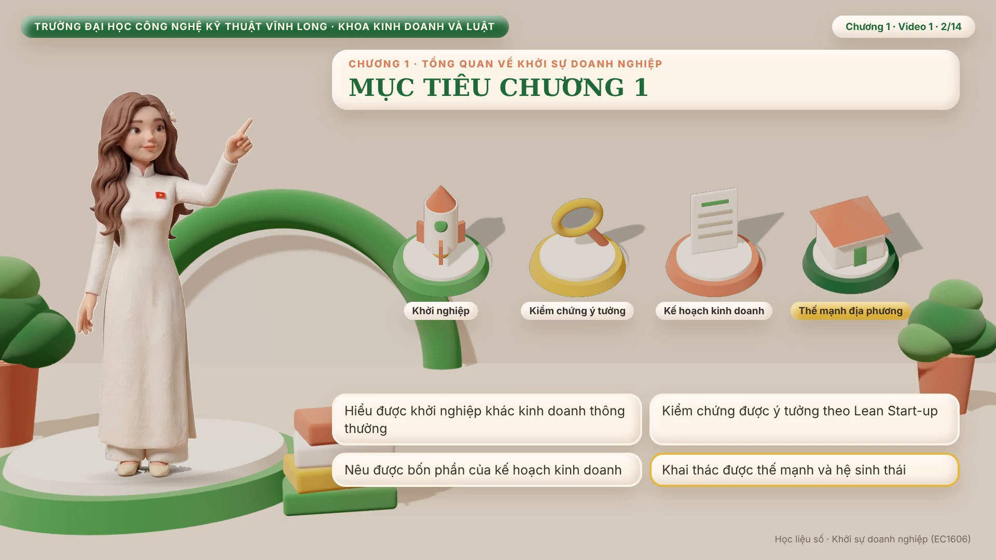
Notes:
SX01 · slide 2 · MỤC TIÊU CHƯƠNG 1
Đây là bốn mục tiêu của chương.
Học xong Chương một, các em cần hiểu được khởi nghiệp khác một hoạt động kinh doanh chỉ sao chép mô hình có sẵn ở đâu;
kiểm chứng được một ý tưởng theo tinh thần khởi nghiệp tinh gọn;
nêu được bốn phần cơ bản của một bản kế hoạch kinh doanh;
và khai thác được thế mạnh địa phương cùng hệ sinh thái khởi nghiệp xung quanh mình.

Slide 3
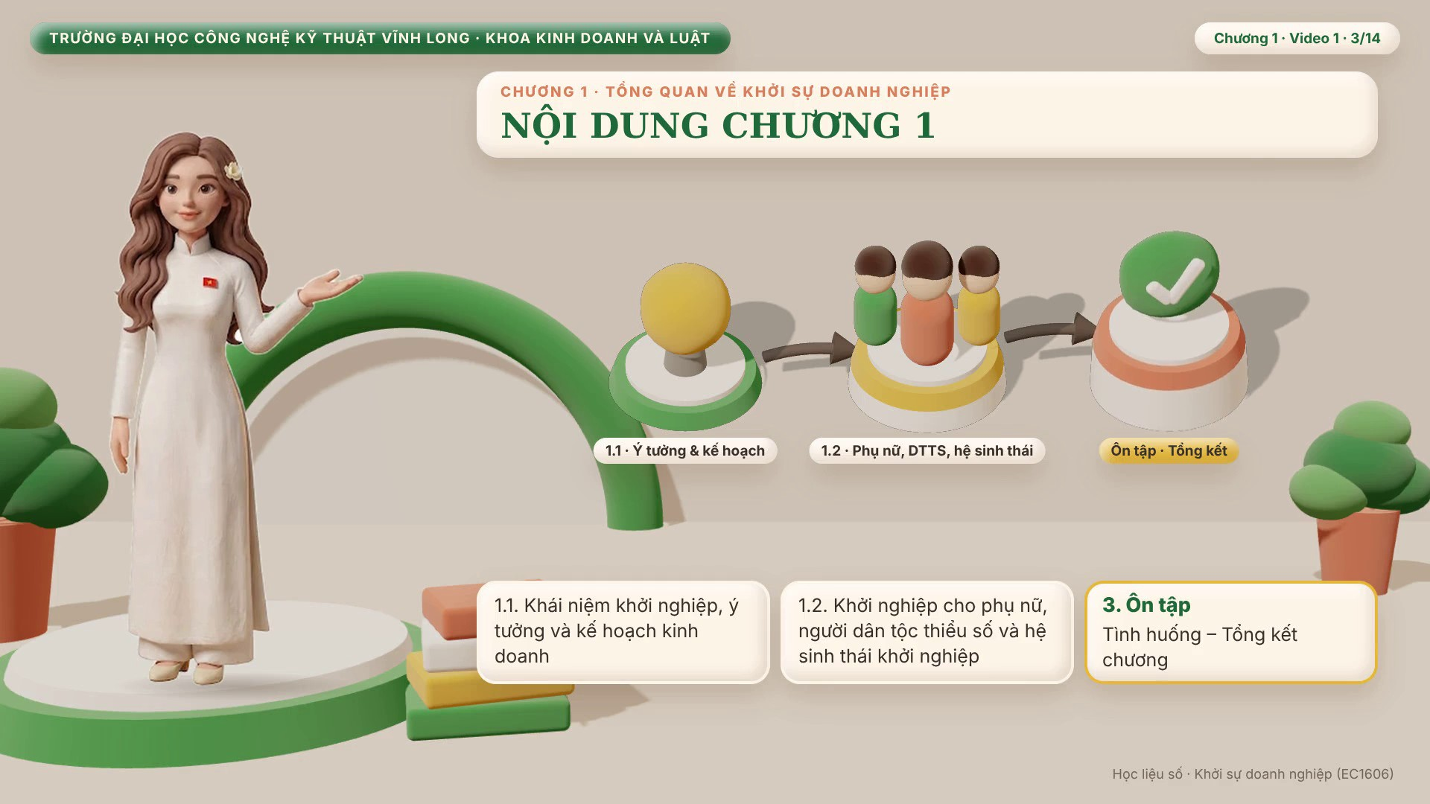
Notes:
SX01 · slide 3 · NỘI DUNG CHƯƠNG 1
Chương một gồm hai chủ đề.
Chủ đề thứ nhất: Khái niệm khởi nghiệp, ý tưởng và kế hoạch kinh doanh.
Chủ đề thứ hai: Khởi nghiệp cho phụ nữ, người dân tộc thiểu số và hệ sinh thái khởi nghiệp.
Cuối chương có câu hỏi ôn tập, một tình huống minh họa và phần tổng kết.
Bây giờ chúng ta bắt đầu với chủ đề thứ nhất.

Slide 4
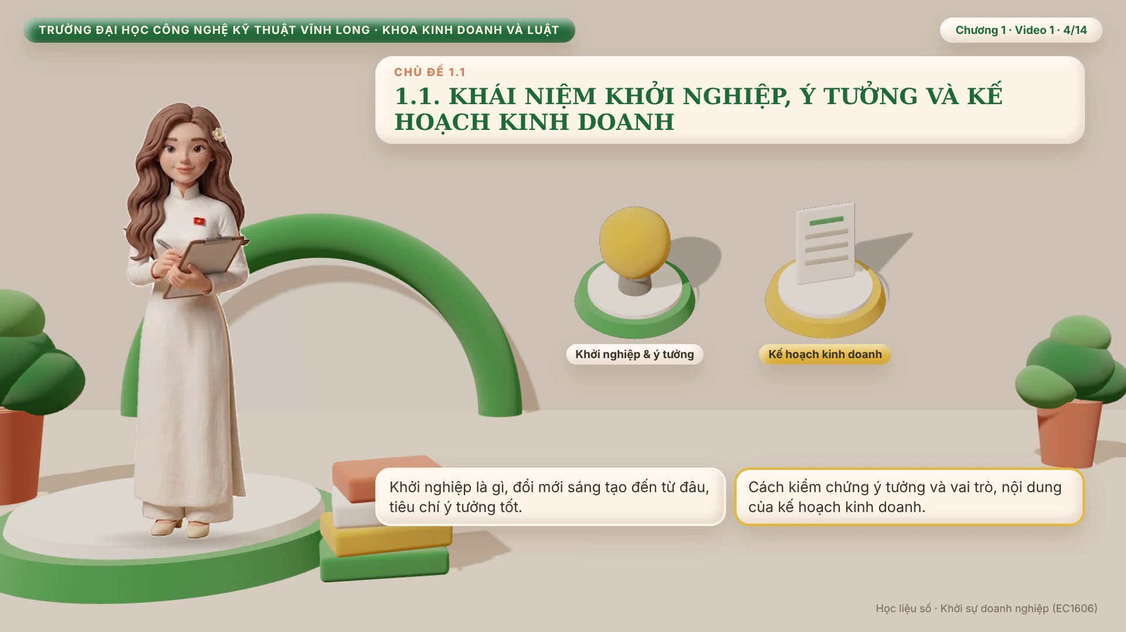
Notes:
SX01 · slide 4 · 1.1. KHÁI NIỆM KHỞI NGHIỆP, Ý TƯỞNG VÀ KẾ HOẠCH KINH DOANH
Chủ đề thứ nhất của chương có tên: Khái niệm khởi nghiệp, ý tưởng và kế hoạch kinh doanh.
Trong chủ đề này, các em sẽ nắm được khởi nghiệp là gì, đổi mới sáng tạo đến từ đâu, một ý tưởng kinh doanh tốt cần những tiêu chí nào, cách kiểm chứng ý tưởng trước khi bỏ công bỏ vốn, và vì sao mọi dự án khởi nghiệp — dù lớn hay nhỏ — đều cần một bản kế hoạch kinh doanh.

Slide 5
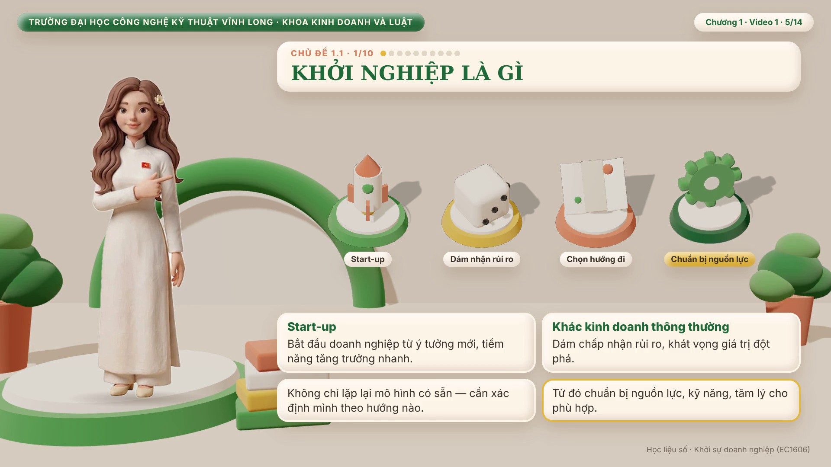
Notes:
SX01 · slide 5 · KHỞI NGHIỆP LÀ GÌ
Trước hết, chúng ta cần phân biệt rõ hai khái niệm hay bị nhầm lẫn: kinh doanh thông thường và khởi nghiệp — Start-up.
Kinh doanh thông thường thường lặp lại một mô hình đã có sẵn, ví dụ mở thêm một quán cà phê theo đúng công thức một quán đã thành công ở nơi khác.
Khởi nghiệp, theo đúng nghĩa được dùng trong học phần này, là quá trình bắt đầu một doanh nghiệp dựa trên một ý tưởng mới, có tiềm năng tăng trưởng nhanh và quy mô lớn.
Sự khác biệt lớn nhất giữa một nhà khởi nghiệp và một người làm kinh doanh thông thường không nằm ở số vốn ban đầu, mà nằm ở tinh thần dám chấp nhận rủi ro và khát vọng tạo ra giá trị đột phá, thay vì chỉ sao chép một khuôn mẫu quen thuộc.
Việc phân tích rõ sự khác biệt này ngay từ đầu rất quan trọng, vì nó giúp các em xác định đúng mình đang đi theo hướng nào — và từ đó chuẩn bị nguồn lực, kỹ năng, tâm lý cho phù hợp.
Một người mở quán ăn theo công thức gia truyền không sai, nhưng đó là kinh doanh, không hẳn là khởi nghiệp theo nghĩa chúng ta học ở đây.

Slide 6
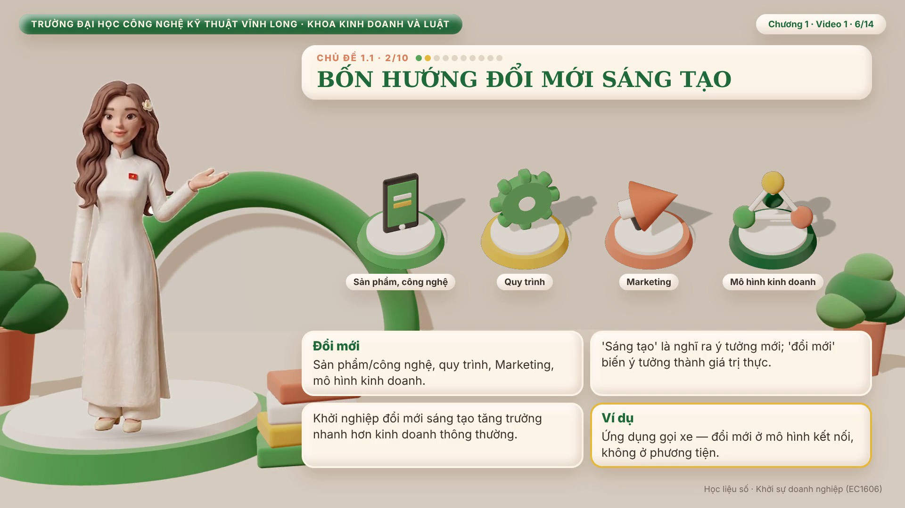
Notes:
SX01 · slide 6 · BỐN HƯỚNG ĐỔI MỚI SÁNG TẠO
Vậy điều gì làm nên 'cái mới' trong một dự án khởi nghiệp?
Đổi mới sáng tạo — Innovation — trong khởi nghiệp có thể đến từ bốn hướng: đổi mới sản phẩm và công nghệ, đổi mới quy trình sản xuất, đổi mới trong Marketing, và đổi mới cả mô hình kinh doanh.
Các em cần phân biệt hai khái niệm gần nhau nhưng không đồng nhất: 'sáng tạo' là việc nghĩ ra một ý tưởng mới, còn 'đổi mới' là việc biến ý tưởng đó thành giá trị thực tế, ứng dụng được, mang lại lợi ích cho người dùng.
Có ý tưởng sáng tạo mà không triển khai được thì chưa gọi là đổi mới.
Một khởi nghiệp đổi mới sáng tạo thường có tiềm năng tăng trưởng nhanh hơn kinh doanh thông thường, bởi nó giải quyết vấn đề theo cách chưa ai làm, nên một khi mô hình đã được kiểm chứng, nó có thể mở rộng quy mô rất nhanh — ứng dụng gọi xe công nghệ là một ví dụ điển hình: không đổi mới ở phương tiện, mà đổi mới ở mô hình kết nối và vận hành.

Slide 7
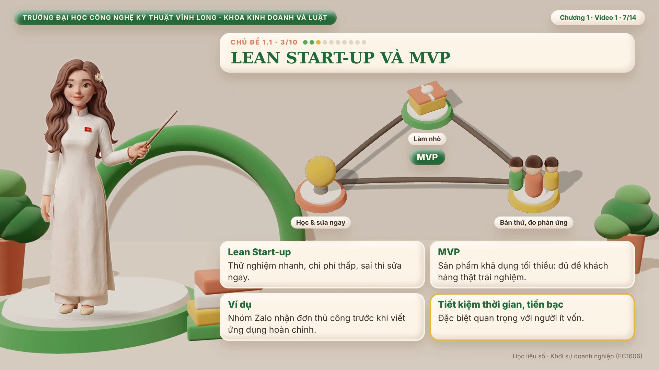
Notes:
SX01 · slide 7 · LEAN START-UP VÀ MVP
Từ đây dẫn tới một khái niệm then chốt của khởi nghiệp hiện đại: 'khởi nghiệp tinh gọn' — Lean Start-up.
Tư tưởng cốt lõi của Lean Start-up là: đừng đầu tư lớn ngay từ đầu rồi mới biết thị trường có chấp nhận hay không, mà hãy thử nghiệm nhanh với chi phí thấp nhất có thể, thu thập phản hồi thật từ khách hàng, sai thì sửa ngay, rồi mới quyết định mở rộng.
Công cụ thường dùng là em vi pi — sản phẩm khả dụng tối thiểu: một phiên bản đơn giản nhất của sản phẩm, đủ để khách hàng thật trải nghiệm và cho phản hồi, chứ chưa cần hoàn thiện mọi chi tiết.
Ví dụ, một nhóm sinh viên muốn làm ứng dụng đặt đồ ăn cho khu vực quanh trường, không cần viết phần mềm hoàn chỉnh ngay, mà có thể bắt đầu bằng một nhóm Zalo nhận đơn thủ công trong hai tuần, để kiểm tra xem nhu cầu thật có đủ lớn không, trước khi bỏ công viết ứng dụng.
Cách làm này giúp tiết kiệm đáng kể thời gian và tiền bạc cho người khởi nghiệp, đặc biệt là người có ít vốn.

Slide 8
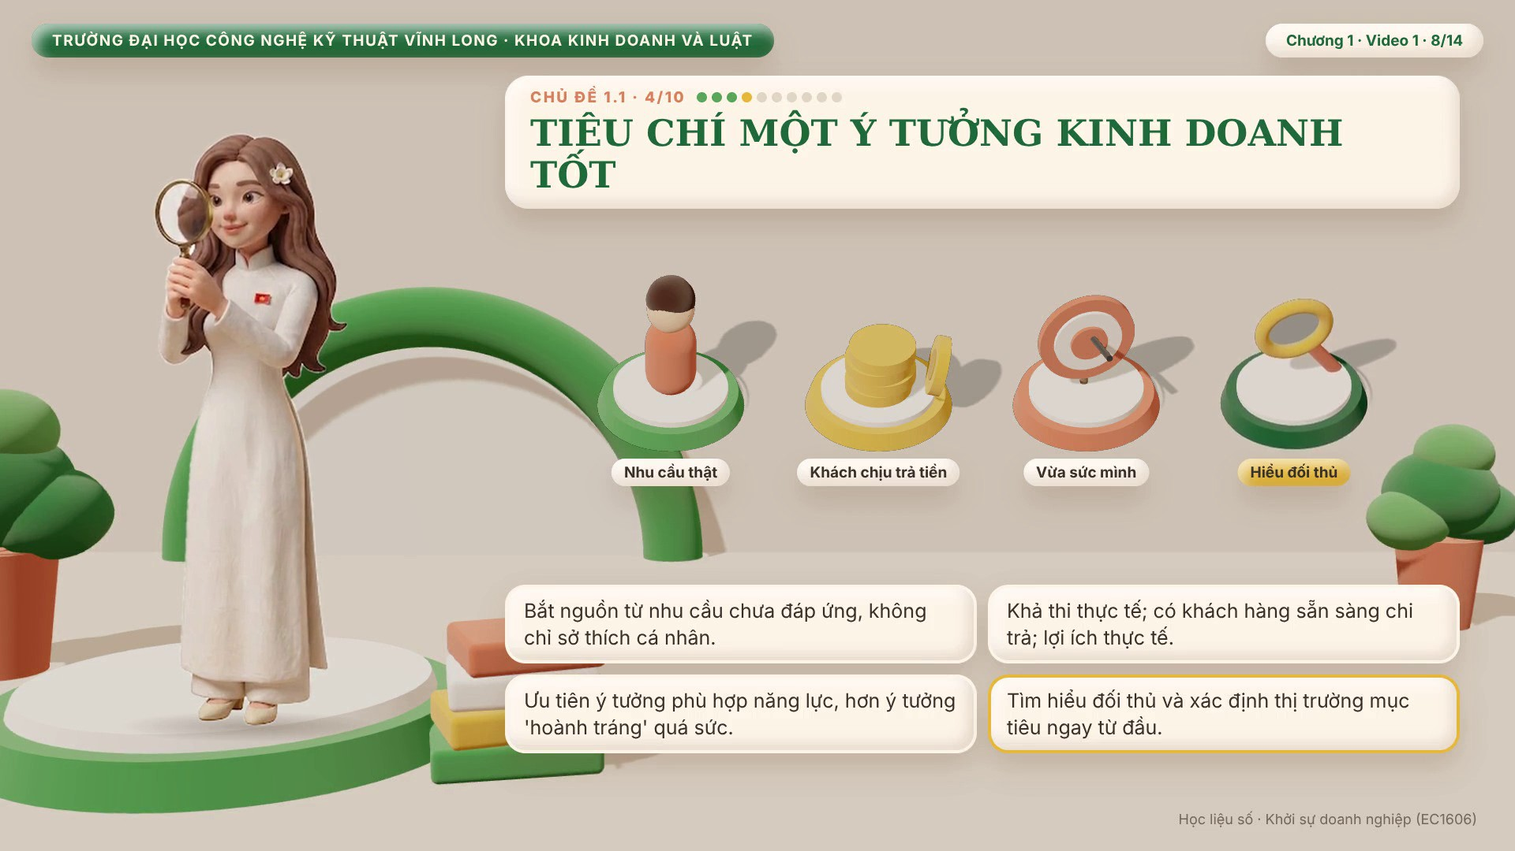
Notes:
SX01 · slide 8 · TIÊU CHÍ MỘT Ý TƯỞNG KINH DOANH TỐT
Vậy một ý tưởng kinh doanh tốt cần đáp ứng tiêu chí gì?
Trước hết, ý tưởng đó nên bắt nguồn từ việc quan sát và giải quyết một nhu cầu chưa được đáp ứng của thị trường, chứ không chỉ xuất phát từ sở thích cá nhân, và cũng không phải sao chép y nguyên mô hình của đối thủ.
Thứ hai, ý tưởng cần có tính khả thi thực tế — nghĩa là có đủ nguồn lực, kỹ năng hoặc khả năng học thêm để thực hiện.
Thứ ba, phải có khách hàng sẵn sàng chi trả cho giải pháp đó, không chỉ là 'nghe hay' trên lý thuyết.
Và thứ tư, ý tưởng phải mang lại lợi ích thực tế, giải quyết được một vấn đề cụ thể, không mơ hồ.
Một lưu ý quan trọng khi chọn giữa nhiều ý tưởng: nên ưu tiên ý tưởng phù hợp với năng lực thực tế của bản thân và nhóm, hơn là một ý tưởng nghe 'hoành tráng' nhưng vượt quá khả năng thực hiện ở giai đoạn đầu.
Ngay từ bước này, các em cũng nên tìm hiểu sơ bộ đối thủ cạnh tranh và xác định một thị trường mục tiêu — tức nhóm khách hàng cụ thể mình muốn phục vụ — để tránh trùng lặp và nhìn ra khoảng trống mình có thể khai thác tốt hơn đối thủ.

Slide 9
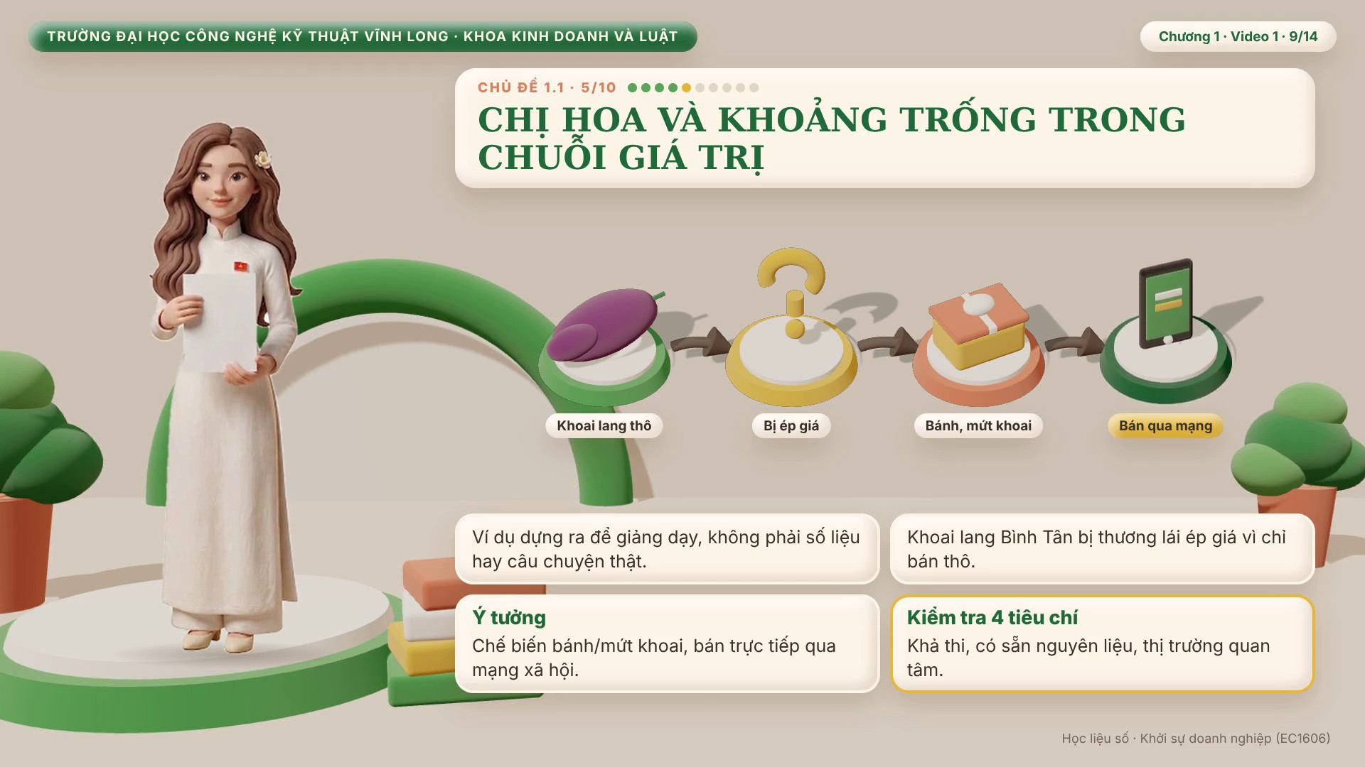
Notes:
SX01 · slide 9 · CHỊ HOA VÀ KHOẢNG TRỐNG TRONG CHUỖI GIÁ TRỊ
Để các tiêu chí này đỡ trừu tượng, chúng ta cùng theo một tình huống minh họa sẽ xuất hiện xuyên suốt học phần: chị Hoa, một phụ nữ trồng khoai lang ở Bình Tân, Vĩnh Long.
Đây là ví dụ dựng ra để giảng dạy, không phải một câu chuyện có thật, nhưng phản ánh đúng những gì nhiều hộ nông dân gặp phải.
Chị Hoa nhận thấy khoai lang sau thu hoạch thường bị thương lái ép giá, vì chị chỉ bán thô, không qua chế biến.
Đây chính là bước 'quan sát nhu cầu chưa được đáp ứng' chúng ta vừa nói — không phải nhu cầu của người mua, mà là một khoảng trống nằm ngay trong chuỗi giá trị của chính sản phẩm chị đang có.
Từ quan sát đó, chị Hoa nảy ra ý tưởng: chế biến khoai lang thành bánh hoặc mứt đóng gói, bán trực tiếp cho người tiêu dùng ở thành thị qua mạng xã hội, thay vì chỉ bán thô cho thương lái với giá thấp.
Áp dụng ngay bốn tiêu chí vừa học: ý tưởng này có khả thi không?
Có — chị đã có sẵn nguyên liệu, có thể học thêm kỹ năng chế biến, và thị trường thành thị đang quan tâm thực phẩm sạch, có nguồn gốc rõ ràng.

Slide 10
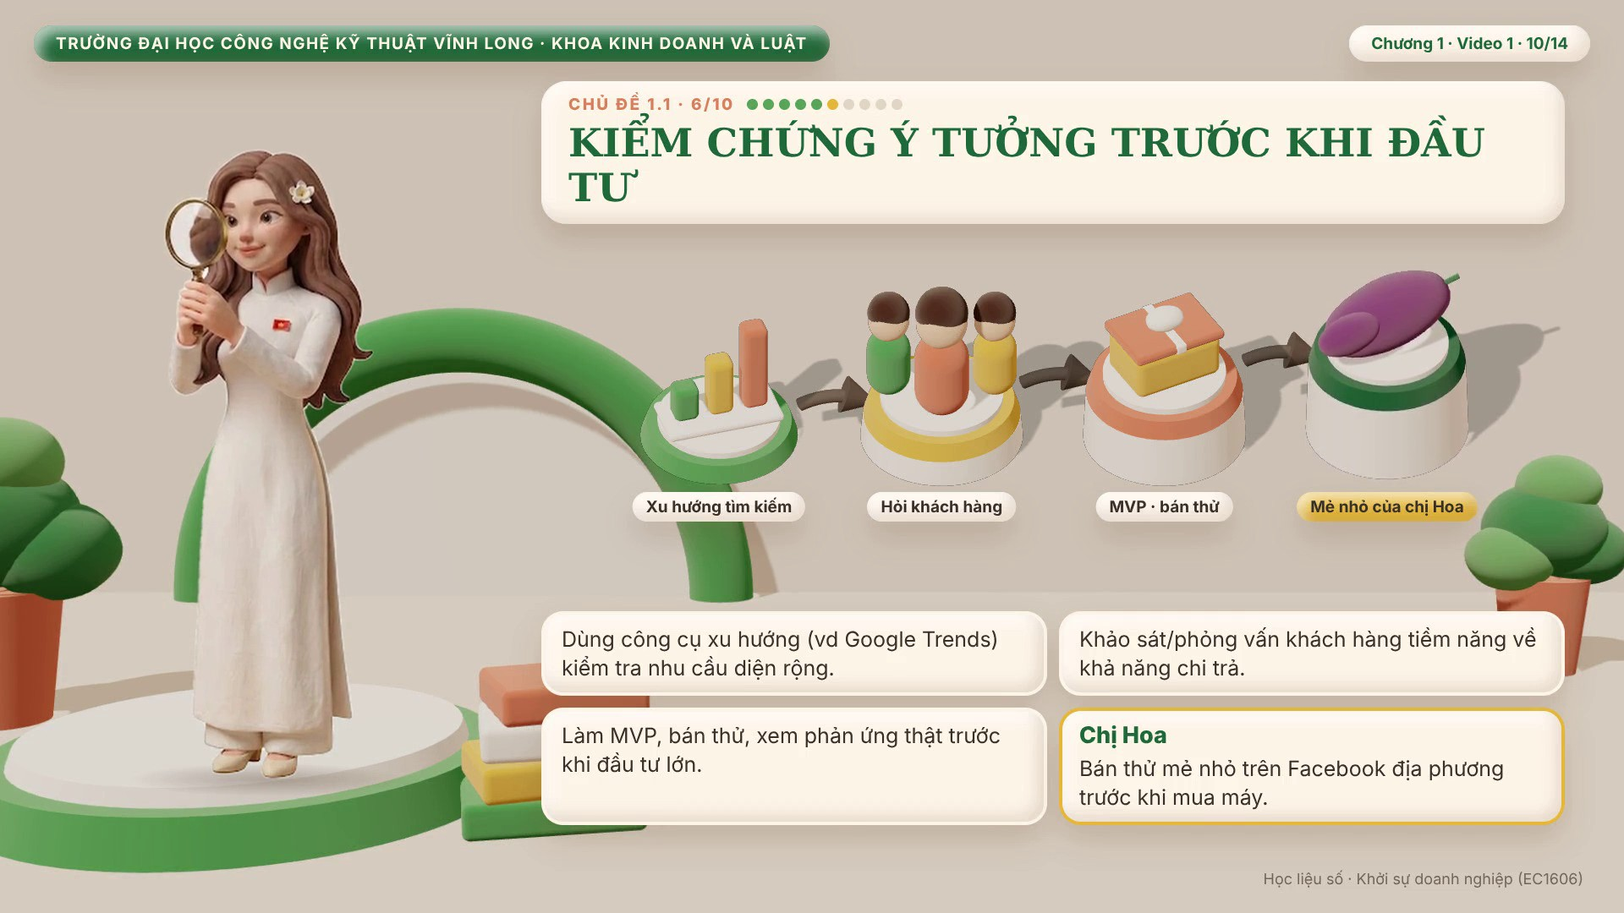
Notes:
SX01 · slide 10 · KIỂM CHỨNG Ý TƯỞNG TRƯỚC KHI ĐẦU TƯ
Nhưng có ý tưởng hay chưa đủ — bước tiếp theo bắt buộc phải làm là kiểm chứng ý tưởng trước khi đầu tư nhiều.
Có mấy cách kiểm chứng phổ biến các em nên biết.
Một, dùng công cụ tìm kiếm xu hướng — ví dụ Google Trends — để xem nhu cầu mình quan sát được có thực sự tồn tại trên diện rộng, hay chỉ là cảm nhận cá nhân.
Hai, khảo sát hoặc phỏng vấn trực tiếp một nhóm khách hàng tiềm năng nhỏ, hỏi thật họ có sẵn sàng trả tiền cho giải pháp này không.
Ba, áp dụng đúng tinh thần Lean Start-up: làm một mẻ sản phẩm nhỏ — một em vi pi — rồi bán thử, xem phản ứng thật trước khi đầu tư máy móc lớn.
Quay lại với chị Hoa: thay vì vội vàng vay vốn mua máy sấy công nghiệp, chị nên làm thử một mẻ bánh khoai nhỏ, đăng bán thử trên một nhóm Facebook địa phương, xem có bao nhiêu người thật sự đặt mua và phản hồi của họ ra sao.
Đây chính là cách một ý tưởng được kiểm chứng dần bằng dữ liệu thực tế, chứ không phải chỉ dựa vào niềm tin hay cảm tính của người sáng lập.

Slide 11
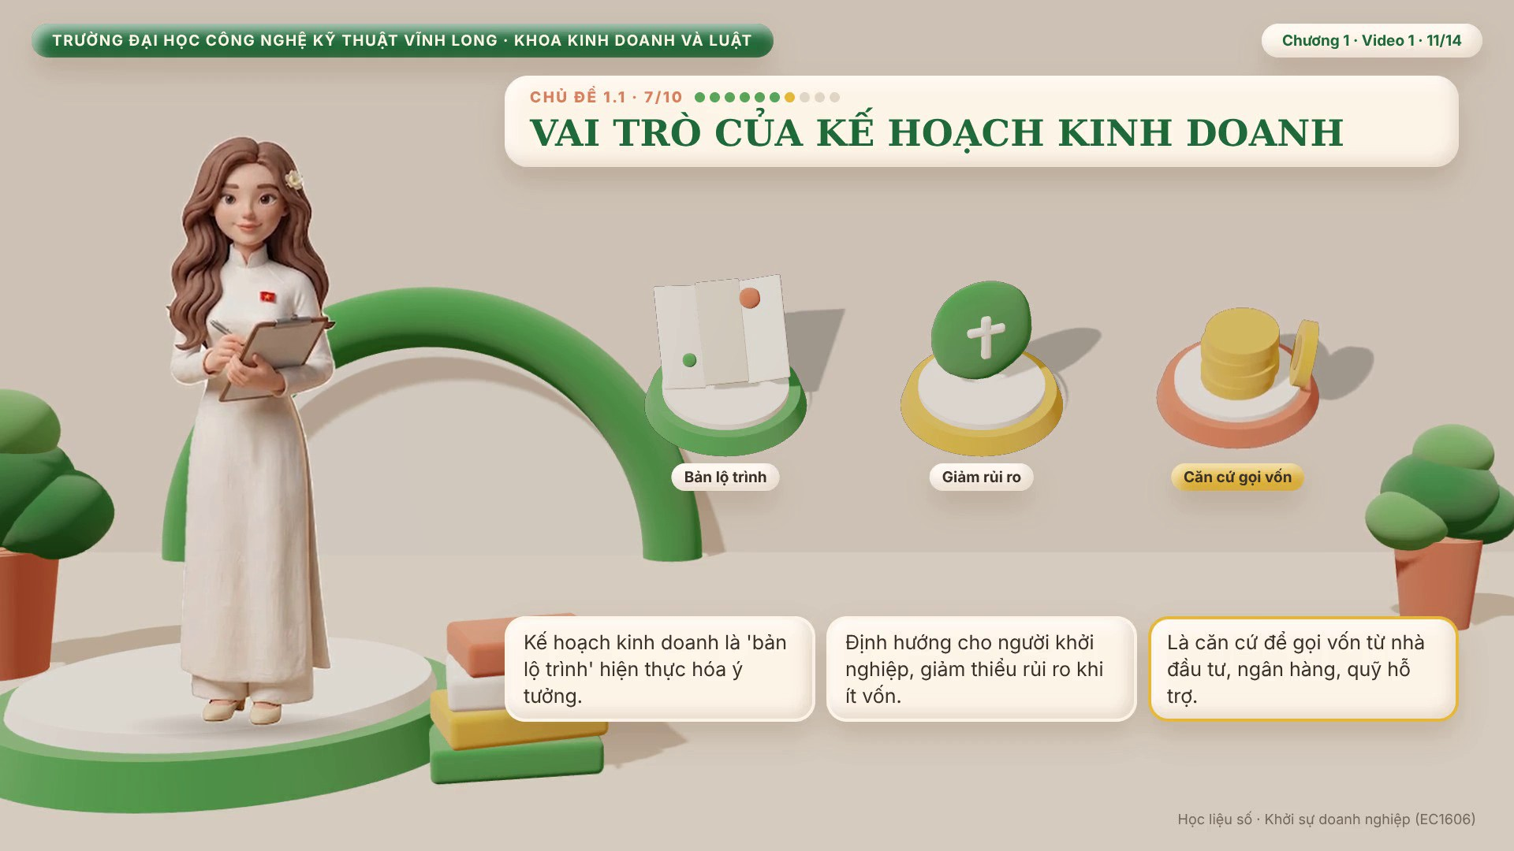
Notes:
SX01 · slide 11 · VAI TRÒ CỦA KẾ HOẠCH KINH DOANH
Khi ý tưởng đã được kiểm chứng ở mức độ nhất định, bước tiếp theo là xây dựng kế hoạch kinh doanh — Business Plan.
Đây được xem là 'bản lộ trình' để hiện thực hóa ý tưởng, trả lời chi tiết câu hỏi: mình sẽ làm điều đó như thế nào, và cần những gì để làm.
Vai trò quan trọng nhất của kế hoạch kinh doanh có hai mặt.
Thứ nhất, nó giúp định hướng cho chính người khởi nghiệp — buộc người lập kế hoạch phải suy nghĩ thấu đáo về sản phẩm, khách hàng, chi phí trước khi bỏ tiền ra làm thật, nhờ vậy giảm thiểu được rủi ro, đặc biệt quan trọng với người khởi nghiệp có ít vốn như chị Hoa.
Thứ hai, nó là căn cứ để gọi vốn từ nhà đầu tư, ngân hàng hoặc các quỹ hỗ trợ — không ai bỏ tiền vào một ý tưởng chỉ được trình bày bằng lời nói, họ cần một văn bản có cấu trúc, số liệu và lộ trình rõ ràng để đánh giá.

Slide 12
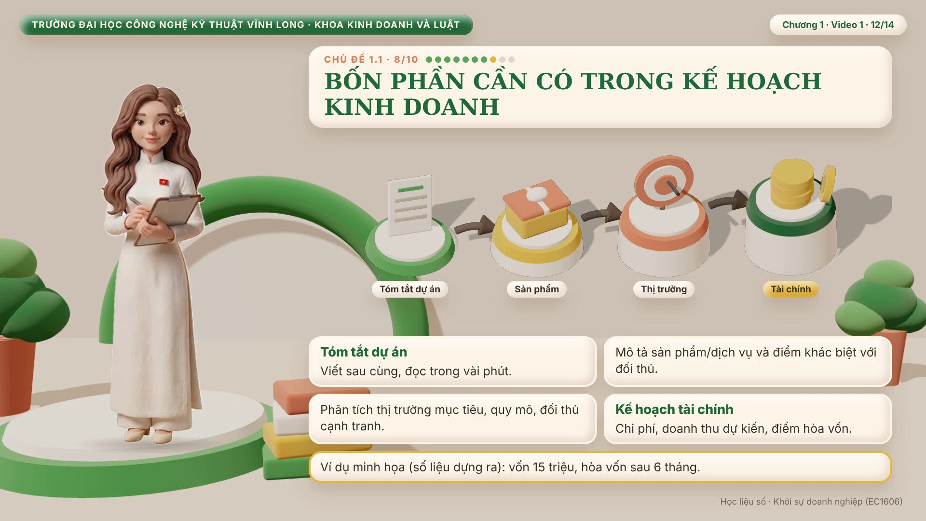
Notes:
SX01 · slide 12 · BỐN PHẦN CẦN CÓ TRONG KẾ HOẠCH KINH DOANH
Một bản kế hoạch kinh doanh, dù sơ lược, cần có bốn phần nội dung cơ bản.
Một, tóm tắt dự án: tuy đặt ở đầu nhưng thường được viết sau cùng, vì mục đích của nó là cô đọng toàn bộ kế hoạch thành vài đoạn ngắn, giúp người đọc — đặc biệt là nhà đầu tư bận rộn — nắm được ý chính trong vài phút.
Hai, mô tả sản phẩm hoặc dịch vụ: sản phẩm là gì, giải quyết vấn đề nào, điểm khác biệt so với đối thủ.
Ba, phân tích thị trường: thị trường mục tiêu là ai, quy mô ước tính, đối thủ cạnh tranh, và vì sao khách hàng sẽ chọn mình.
Bốn, kế hoạch tài chính: chi phí ban đầu, doanh thu dự kiến, và thời điểm hòa vốn.
Lấy ví dụ minh họa dựng ra cho chị Hoa — hoàn toàn là số liệu giả định để giảng dạy, không phải số liệu thật: vốn ban đầu khoảng mười lăm triệu đồng cho máy sấy nhỏ và bao bì, giá bán mỗi hộp bánh khoai sáu mươi nghìn đồng, nếu bán được khoảng một trăm hộp mỗi tháng thì sau sáu tháng có thể thu hồi vốn ban đầu.
Những con số như vậy, dù chỉ là giả định, giúp bản kế hoạch trở nên cụ thể và đáng tin hơn rất nhiều so với việc chỉ nói 'sản phẩm này sẽ bán tốt'.

Slide 13
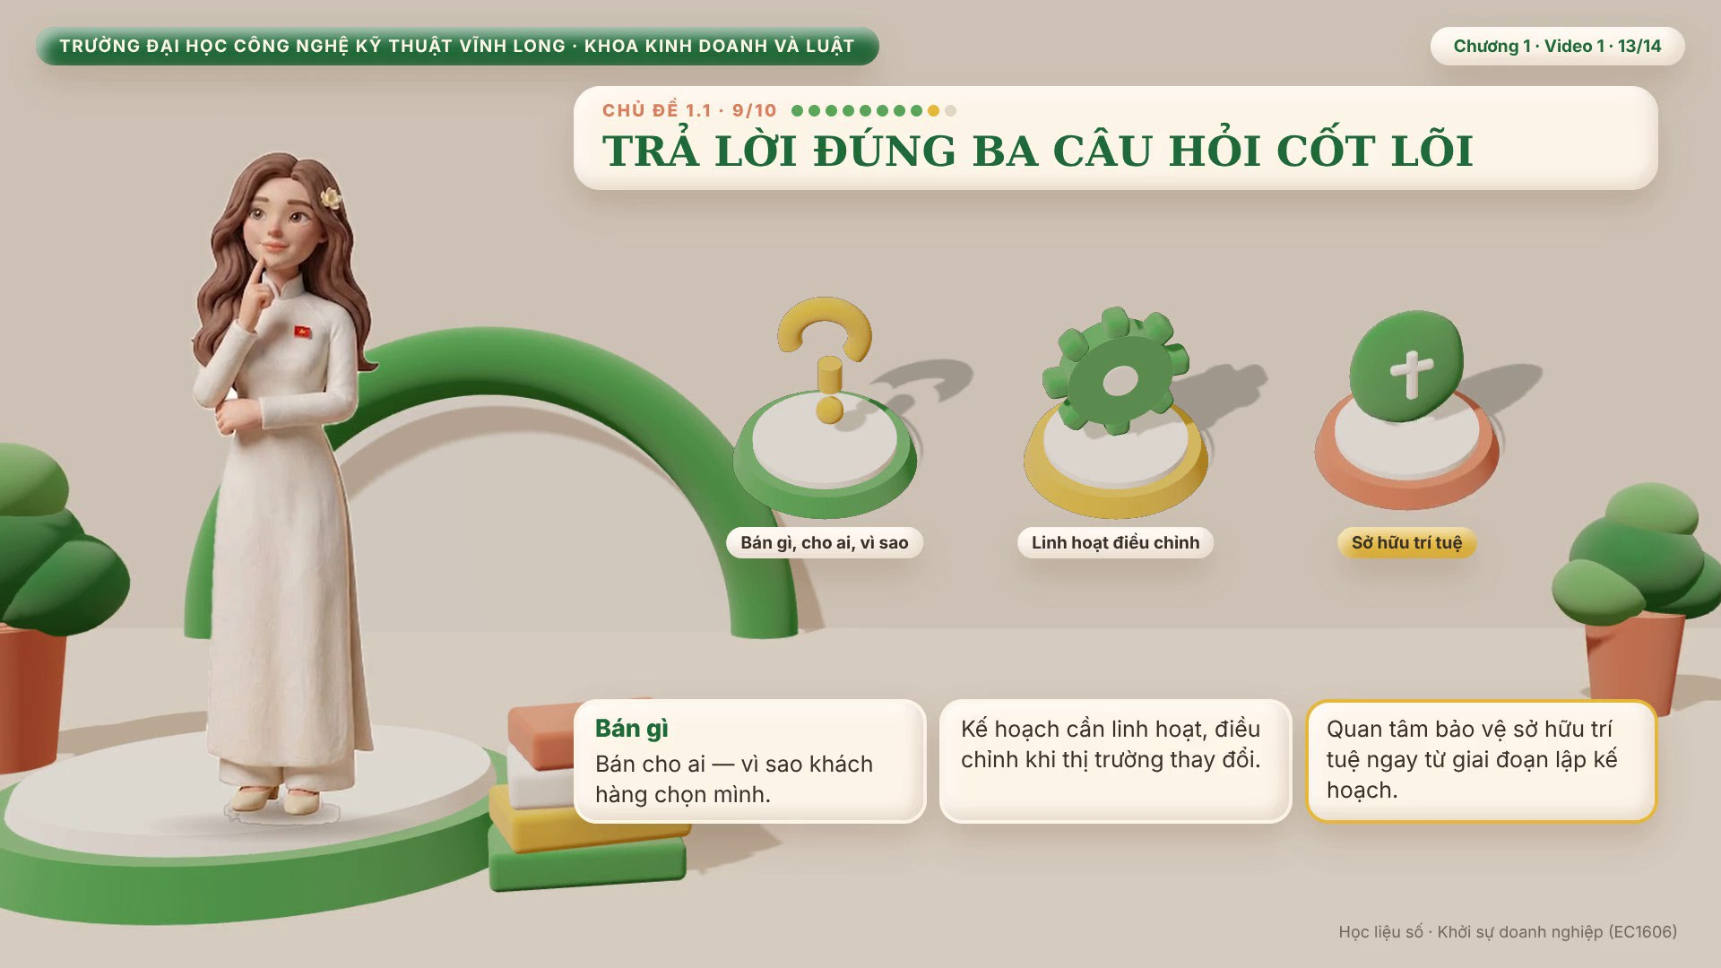
Notes:
SX01 · slide 13 · TRẢ LỜI ĐÚNG BA CÂU HỎI CỐT LÕI
Một bản kế hoạch kinh doanh tốt cũng cần trả lời rõ ba câu hỏi cốt lõi: mình bán gì, mình bán cho ai, và vì sao khách hàng chọn mình thay vì đối thủ.
Đồng thời, kế hoạch cần đủ linh hoạt để điều chỉnh khi thực tế thị trường thay đổi, chứ không phải viết một lần rồi đóng khung mãi mãi — thị trường, hành vi khách hàng và cả đối thủ đều có thể thay đổi nhanh, nhất là trong môi trường chuyển đổi số hiện nay.
Ngay từ giai đoạn lập kế hoạch, các em cũng nên quan tâm đến việc bảo vệ sở hữu trí tuệ — ví dụ đăng ký nhãn hiệu, bao bì riêng — để tránh bị sao chép khi dự án bắt đầu có kết quả tốt.
Đây là một chi tiết nhỏ nhưng nhiều người khởi nghiệp mới hay bỏ sót, đến khi ý tưởng thành công rồi mới nhận ra đã bị người khác làm theo mà không có cách bảo vệ.

Slide 14
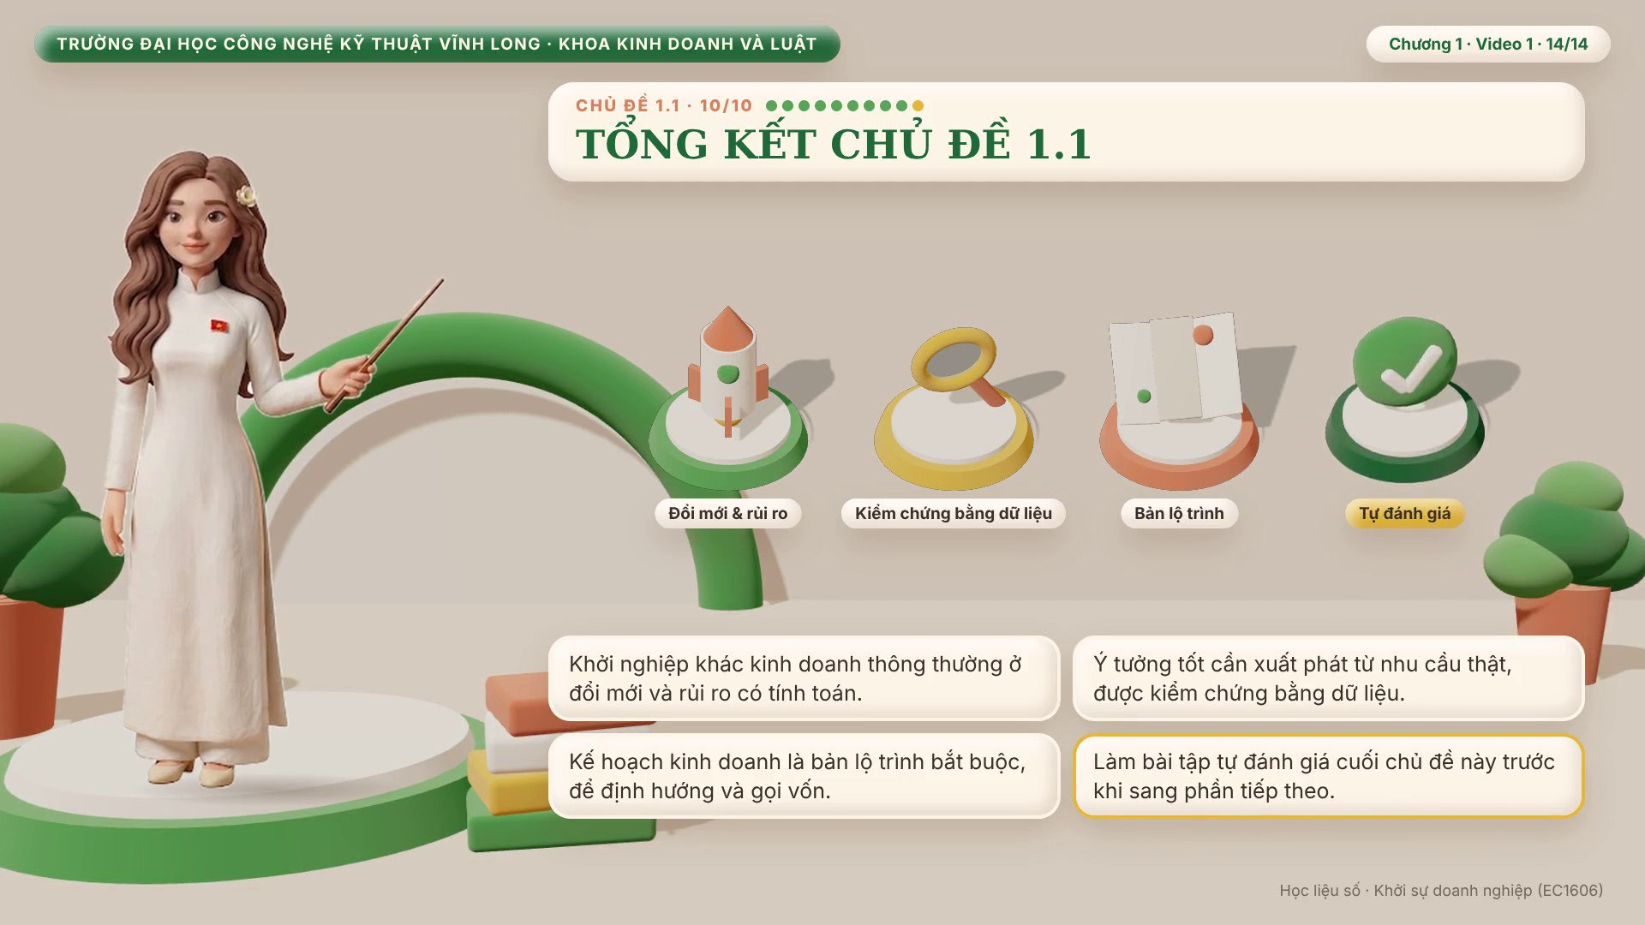
Notes:
SX01 · slide 14 · TỔNG KẾT CHỦ ĐỀ 1.1
Tổng kết lại chủ đề này, các em cần nhớ ba điều: một, khởi nghiệp khác kinh doanh thông thường ở tinh thần đổi mới sáng tạo và chấp nhận rủi ro có tính toán;
hai, một ý tưởng tốt phải xuất phát từ nhu cầu thật và được kiểm chứng bằng dữ liệu, theo tinh thần khởi nghiệp tinh gọn, trước khi đầu tư lớn;
ba, kế hoạch kinh doanh là bản lộ trình bắt buộc phải có, vừa để định hướng cho chính mình, vừa để gọi vốn từ người khác.
Các em làm bài tập tự đánh giá cuối chủ đề này trước khi sang phần tiếp theo nhé.

Slide 15
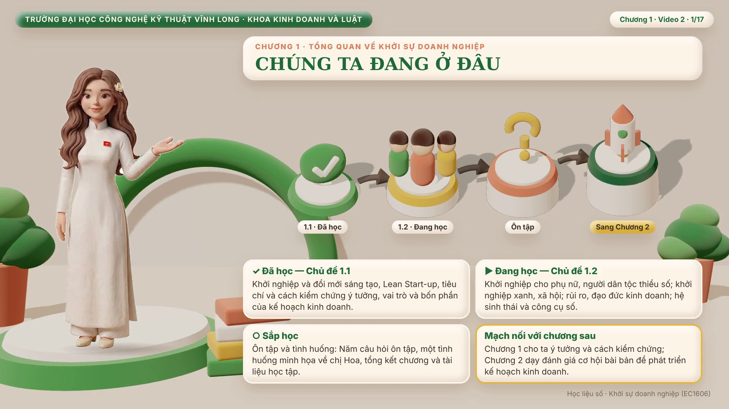
Notes:
SX02 · slide 15 · CHÚNG TA ĐANG Ở ĐÂU
Chúng ta cùng xem mình đang ở đâu trong chương.
Ở chủ đề thứ nhất, các em đã học khái niệm khởi nghiệp và đổi mới sáng tạo, tinh thần khởi nghiệp tinh gọn, cách chọn và kiểm chứng một ý tưởng, cùng vai trò và bốn phần của kế hoạch kinh doanh.
Bây giờ là chủ đề thứ hai, dành cho khởi nghiệp của phụ nữ và người dân tộc thiểu số.
Sau đó là phần ôn tập và tình huống.
Đây là nền để Chương hai dạy các em đánh giá cơ hội kinh doanh.

Slide 16
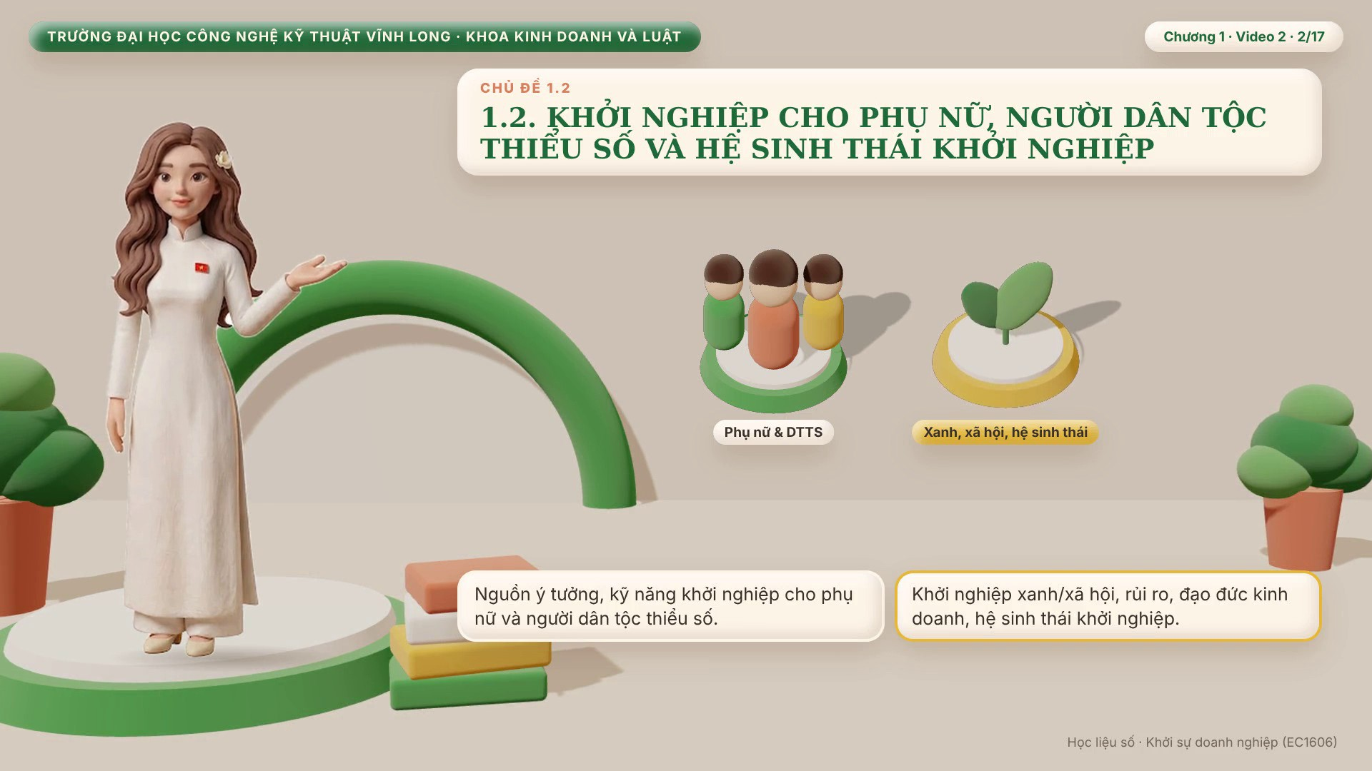
Notes:
SX02 · slide 16 · 1.2. KHỞI NGHIỆP CHO PHỤ NỮ, NGƯỜI DÂN TỘC THIỂU SỐ VÀ HỆ SINH THÁI KHỞI NGHIỆP
Chủ đề thứ hai này đi sâu vào một trọng tâm của học phần: khởi nghiệp cho phụ nữ và người dân tộc thiểu số trong bối cảnh chuyển đổi số, cùng với khởi nghiệp xanh, khởi nghiệp xã hội, đạo đức kinh doanh, rủi ro cần lường trước, và hệ sinh thái khởi nghiệp mà mọi người khởi nghiệp, dù lớn hay nhỏ, đều nên biết cách tận dụng.

Slide 17
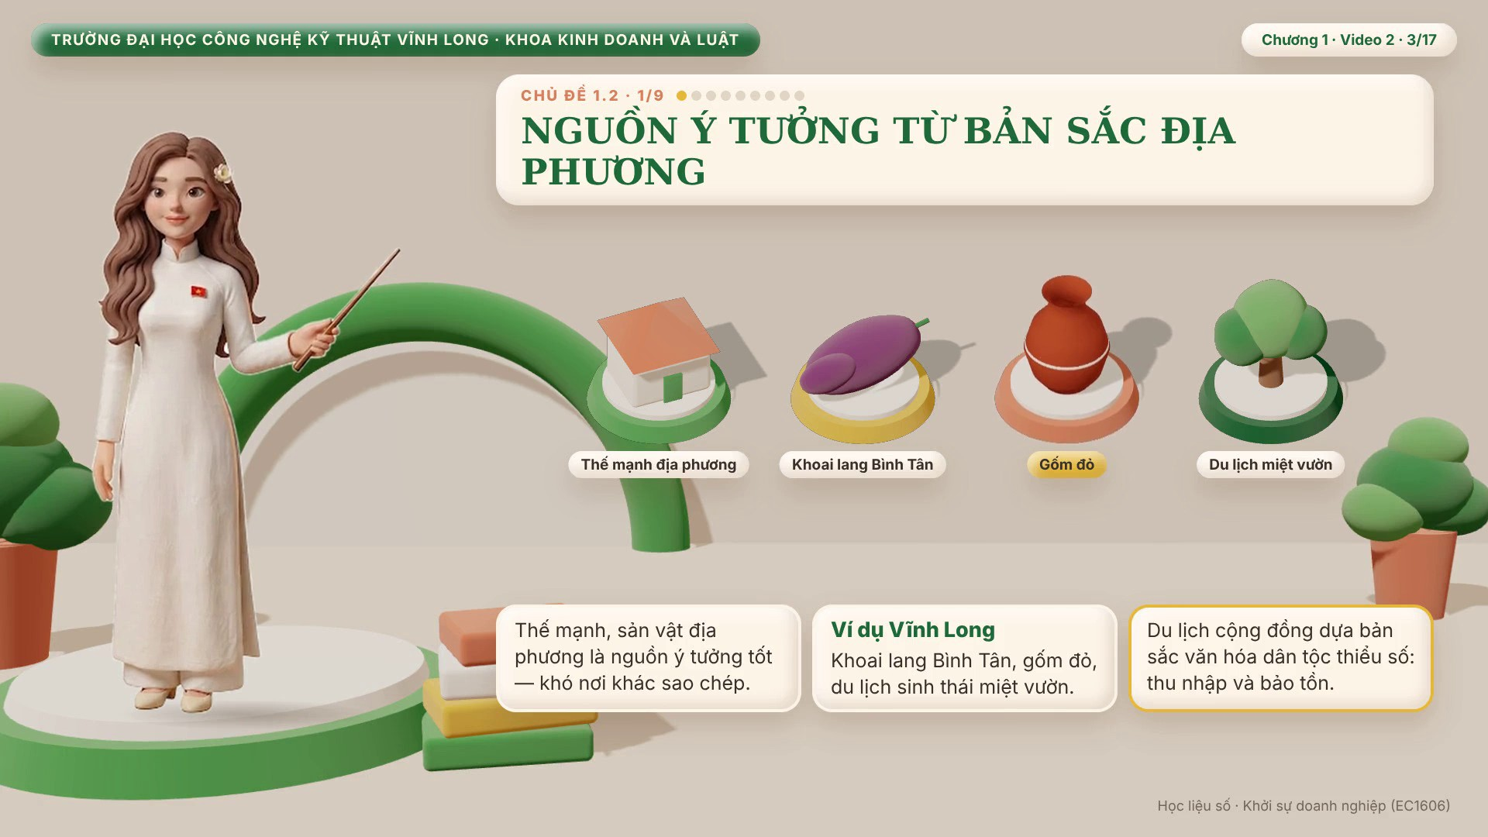
Notes:
SX02 · slide 17 · NGUỒN Ý TƯỞNG TỪ BẢN SẮC ĐỊA PHƯƠNG
Với phụ nữ và người dân tộc thiểu số — đối tượng mà học phần này đặc biệt chú trọng — nguồn ý tưởng tốt nhất thường không phải tìm ở đâu xa, mà nằm ngay ở thế mạnh và sản vật độc đáo của địa phương mình đang sống.
Lý do là vì đây là bản sắc văn hóa, kỹ năng truyền thống hoặc sản vật đặc thù mà nơi khác không dễ sao chép — một lợi thế cạnh tranh tự nhiên mà không phải ai cũng có.
Ví dụ ngay tại Vĩnh Long, đó có thể là chế biến sâu khoai lang Bình Tân như trường hợp chị Hoa chúng ta đã học ở chủ đề trước, có thể là gốm đỏ — một nghề truyền thống lâu đời của vùng, hoặc du lịch sinh thái miệt vườn, văn hóa sông nước.
Với người dân tộc thiểu số, mô hình du lịch cộng đồng dựa trên bản sắc văn hóa riêng — trang phục, lễ hội, nghề thủ công, ẩm thực — cũng là một hướng có lợi thế tự nhiên, vừa tạo thu nhập vừa góp phần bảo tồn văn hóa, tránh để những giá trị đó bị mai một theo thời gian.

Slide 18
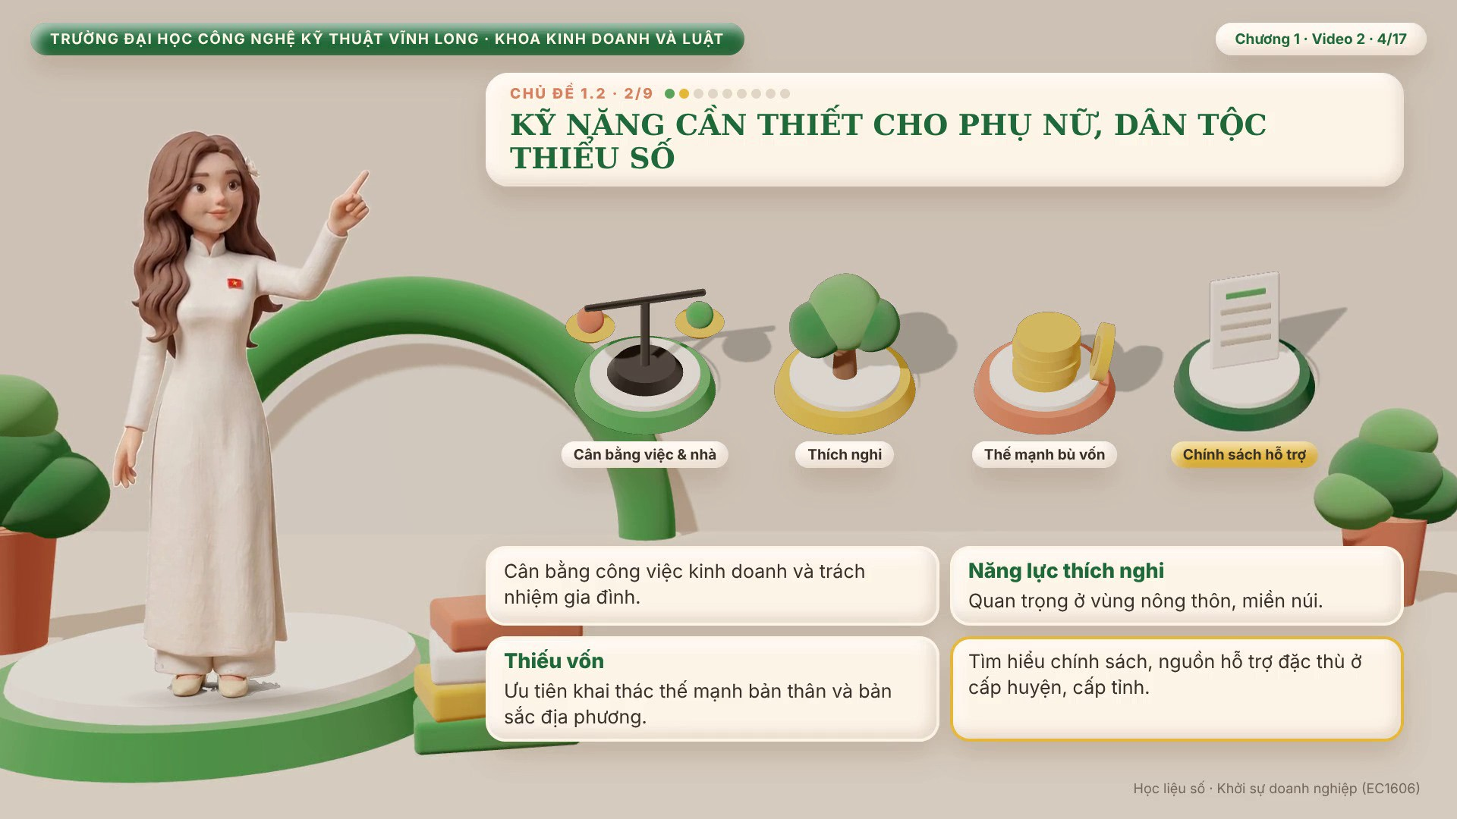
Notes:
SX02 · slide 18 · KỸ NĂNG CẦN THIẾT CHO PHỤ NỮ, DÂN TỘC THIỂU SỐ
Bên cạnh nguồn ý tưởng, phụ nữ và người dân tộc thiểu số khi khởi nghiệp cần chú trọng một số kỹ năng đặc thù.
Trước hết là kỹ năng cân bằng giữa công việc kinh doanh và trách nhiệm gia đình — một thực tế mà nhiều phụ nữ khởi nghiệp gặp phải nhiều hơn so với nam giới, nên cần có cách tổ chức thời gian và phân chia công việc hợp lý ngay từ đầu.
Thứ hai là năng lực thích nghi, đặc biệt quan trọng với người khởi nghiệp ở vùng nông thôn hoặc miền núi, nơi điều kiện thị trường, giá cả nông sản, thời tiết hay cả chính sách có thể thay đổi nhanh ngoài tầm kiểm soát.
Thứ ba, khi gặp khó khăn về vốn — vốn vẫn là rào cản phổ biến với nhóm đối tượng này — nguồn lực nên được ưu tiên khai thác đầu tiên chính là thế mạnh bản thân và bản sắc địa phương, song song với việc tìm hiểu kỹ các chính sách và nguồn hỗ trợ đặc thù dành riêng cho phụ nữ, người dân tộc thiểu số, thường có sẵn ở cấp huyện, cấp tỉnh nhưng ít người biết đến.

Slide 19
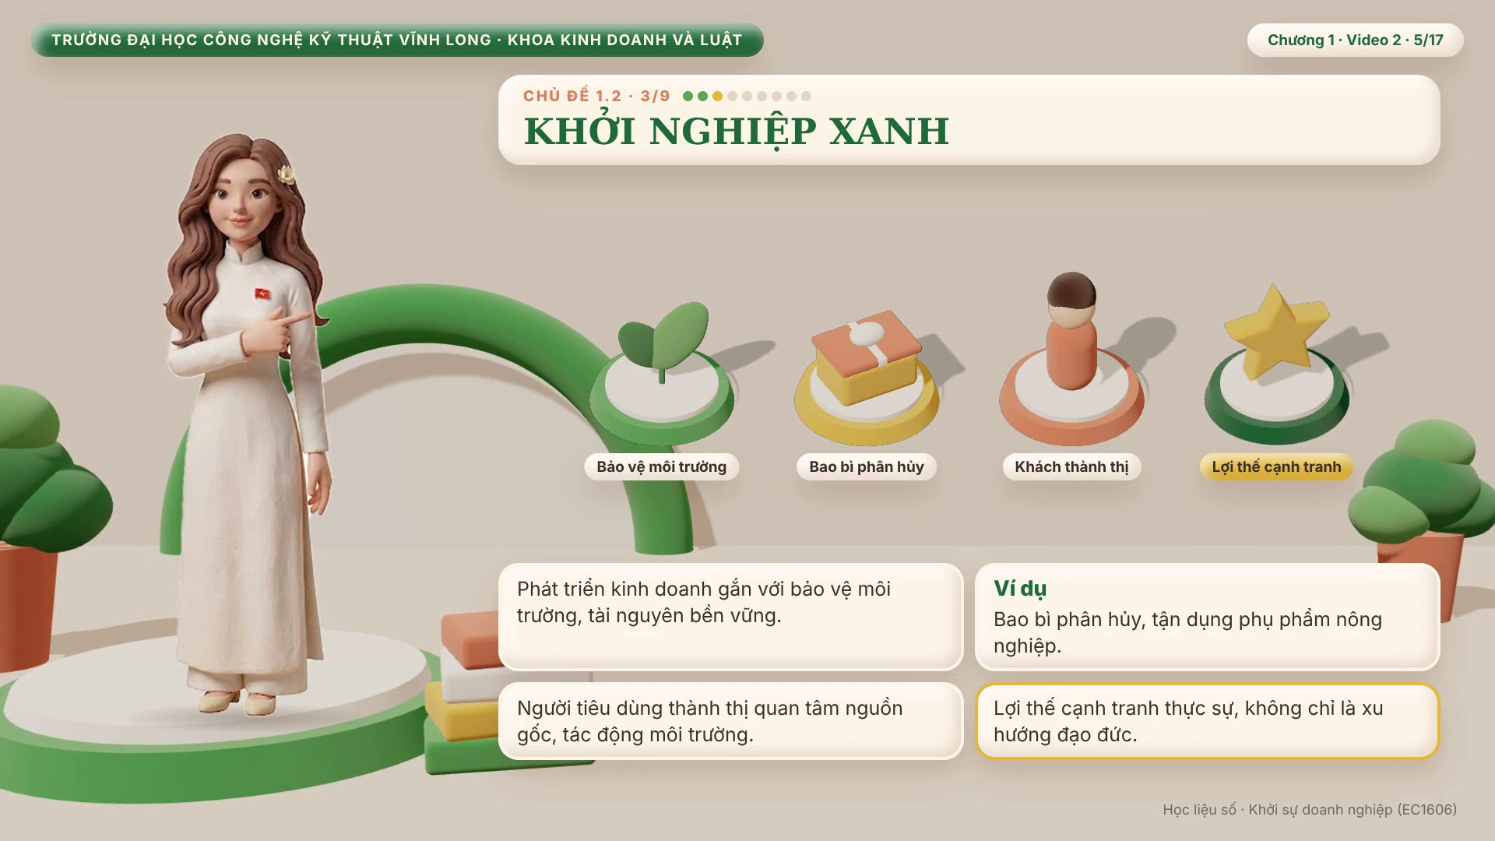
Notes:
SX02 · slide 19 · KHỞI NGHIỆP XANH
Hai xu hướng khởi nghiệp đang nổi lên rất phù hợp với bối cảnh gắn liền cộng đồng và bản sắc địa phương mà chúng ta vừa nói, đầu tiên là khởi nghiệp xanh.
Khởi nghiệp xanh tập trung vào việc phát triển kinh doanh gắn liền với bảo vệ môi trường, sử dụng tài nguyên bền vững — ví dụ dùng bao bì có thể phân hủy, tận dụng phụ phẩm nông nghiệp thay vì bỏ đi, hoặc áp dụng quy trình sản xuất ít gây ô nhiễm hơn cách làm truyền thống.
Đây không chỉ là một xu hướng mang tính đạo đức, mà còn ngày càng là một lợi thế cạnh tranh thực sự, vì người tiêu dùng — đặc biệt ở thành thị — ngày càng quan tâm đến nguồn gốc và tác động môi trường của sản phẩm mình mua, sẵn sàng trả giá cao hơn cho sản phẩm 'xanh' nếu được kể một câu chuyện đủ thuyết phục.

Slide 20
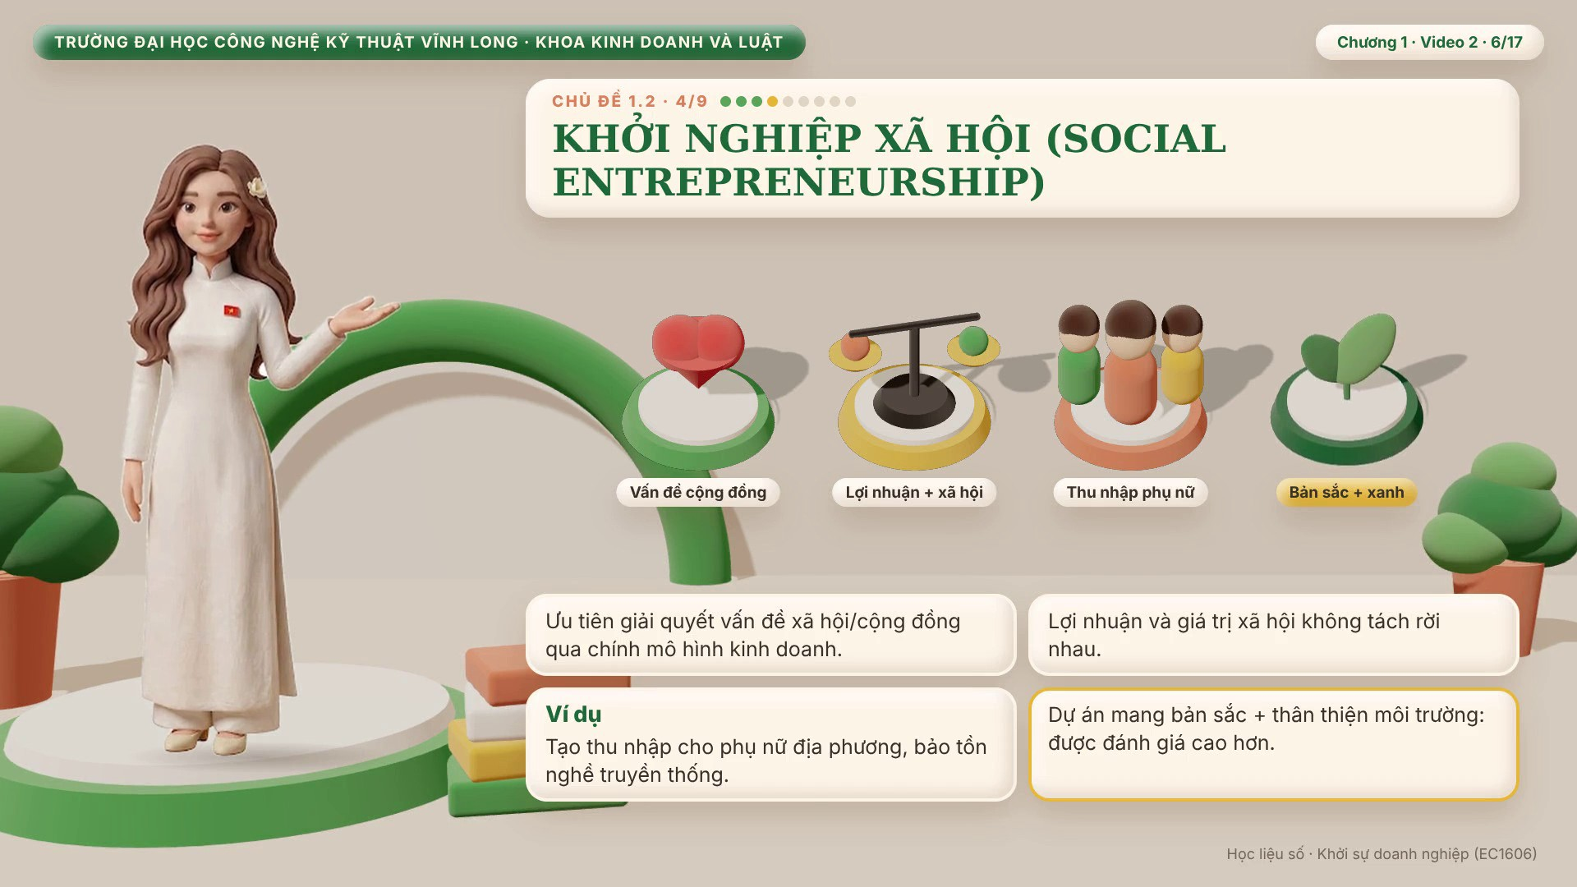
Notes:
SX02 · slide 20 · KHỞI NGHIỆP XÃ HỘI (SOCIAL ENTREPRENEURSHIP)
Xu hướng thứ hai là khởi nghiệp xã hội — Social Entrepreneurship.
Khác với khởi nghiệp thông thường chỉ nhằm tối đa hóa lợi nhuận, khởi nghiệp xã hội ưu tiên giải quyết một vấn đề xã hội hoặc cộng đồng cụ thể thông qua chính mô hình kinh doanh của mình, chứ không tách rời lợi nhuận và giá trị xã hội thành hai việc khác nhau.
Ví dụ, một dự án vừa tạo thu nhập cho phụ nữ ở địa phương, vừa giúp bảo tồn một nghề truyền thống đang mai một, chính là đang thực hiện khởi nghiệp xã hội, dù vẫn cần có lợi nhuận để duy trì hoạt động lâu dài.
Một dự án vừa mang đậm bản sắc văn hóa, vừa thân thiện với môi trường theo hướng khởi nghiệp xanh, thường được thị trường và cả nhà đầu tư đánh giá cao hơn, vì nó kể được một câu chuyện có ý nghĩa, chứ không chỉ đơn thuần bán một sản phẩm.

Slide 21
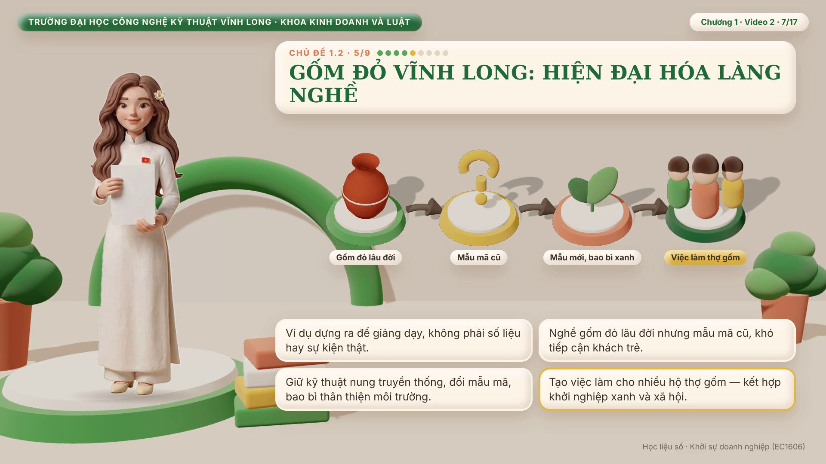
Notes:
SX02 · slide 21 · GỐM ĐỎ VĨNH LONG: HIỆN ĐẠI HÓA LÀNG NGHỀ
Để hình dung rõ hơn cả hai xu hướng này cùng lúc, chúng ta nhìn vào tình huống minh họa thứ hai của học phần: dự án gốm đỏ Vĩnh Long — đây cũng là một ví dụ dựng ra để giảng dạy, không phải số liệu hay sự kiện thật, nhưng phản ánh đúng thực trạng nhiều làng nghề truyền thống đang gặp phải.
Gốm đỏ là một nghề thủ công lâu đời của vùng, nhưng như nhiều làng nghề khác, đang gặp khó khăn vì mẫu mã cũ, khó tiếp cận khách hàng trẻ và thị trường xuất khẩu.
Giả sử một nhóm khởi nghiệp trẻ ở địa phương quyết định hiện đại hóa làng nghề này: giữ nguyên kỹ thuật nung gốm truyền thống — chính là bản sắc khó sao chép — nhưng thiết kế lại mẫu mã cho phù hợp thị hiếu hiện đại, dùng vật liệu đóng gói thân thiện môi trường, đồng thời tạo thêm việc làm cho nhiều hộ thợ gốm trong vùng thay vì chỉ làm riêng lẻ.
Đây chính là một dự án kết hợp cả khởi nghiệp xanh và khởi nghiệp xã hội: vừa thương mại hóa được một tài sản văn hóa địa phương, vừa bảo tồn nghề truyền thống, vừa tạo giá trị xã hội và thu nhập bền vững cho cộng đồng làng nghề.

Slide 22
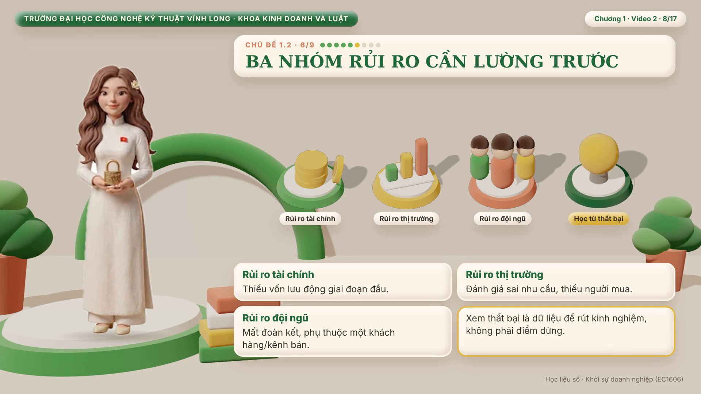
Notes:
SX02 · slide 22 · BA NHÓM RỦI RO CẦN LƯỜNG TRƯỚC
Dù ý tưởng tốt đến đâu, khởi nghiệp luôn đi kèm rủi ro, và người khởi nghiệp cần lường trước ba nhóm rủi ro phổ biến.
Một, rủi ro về tài chính — thiếu vốn lưu động để duy trì hoạt động trong giai đoạn đầu khi doanh thu còn chưa ổn định.
Hai, rủi ro về thị trường — đánh giá sai nhu cầu, hoặc không có đủ người mua như kỳ vọng ban đầu.
Ba, rủi ro về đội ngũ — mất đoàn kết, hoặc phụ thuộc quá nhiều vào một khách hàng, một kênh bán hoặc một cá nhân duy nhất.
Với dự án gốm đỏ ở trên, một rủi ro cụ thể có thể là phụ thuộc vào một đơn vị thu mua duy nhất, khiến cả làng nghề bị ép giá nếu đơn vị đó gặp vấn đề.
Nhận diện sớm những rủi ro này không phải để các em nản lòng, mà để chuẩn bị phương án ứng phó trước khi vấn đề thực sự xảy ra.
Tư duy đúng đắn về thất bại cũng rất quan trọng: xem thất bại là dữ liệu để rút kinh nghiệm và hoàn thiện dự án tốt hơn, chứ không phải là điểm dừng hay dấu hiệu cho thấy mình không nên làm kinh doanh.

Slide 23
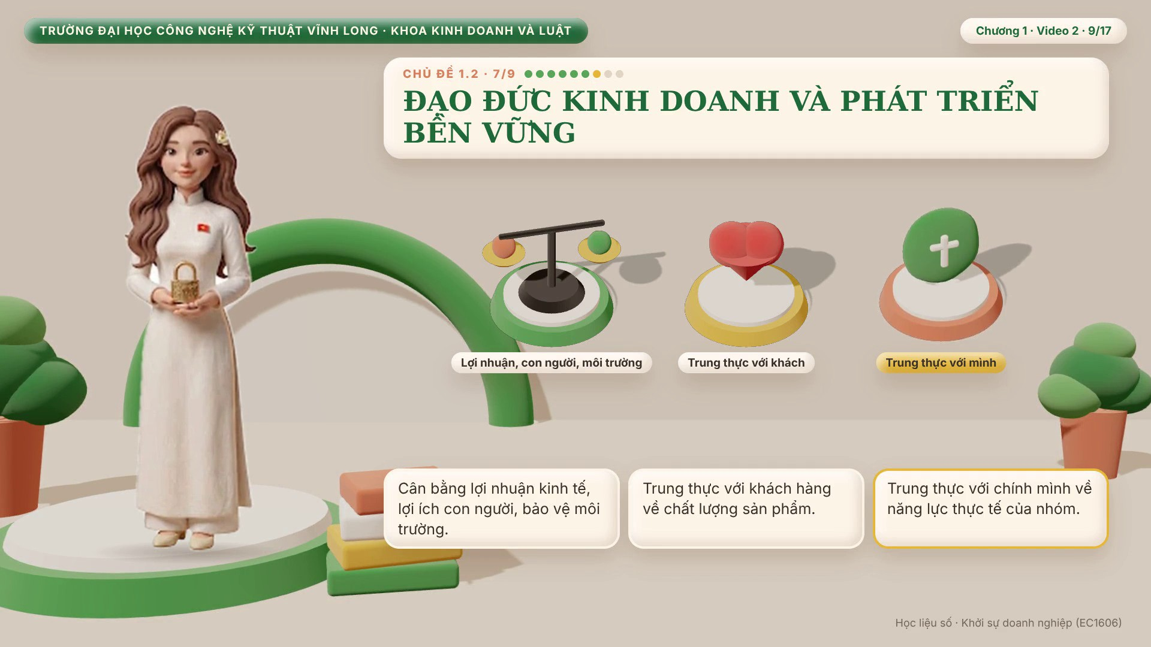
Notes:
SX02 · slide 23 · ĐẠO ĐỨC KINH DOANH VÀ PHÁT TRIỂN BỀN VỮNG
Song song với việc quản trị rủi ro, khởi sự doanh nghiệp không chỉ nhằm tạo ra lợi nhuận.
Một dự án khởi nghiệp bền vững phải không vi phạm đạo đức kinh doanh, và luôn hướng đến sự cân bằng giữa ba yếu tố: lợi nhuận kinh tế, lợi ích con người, và bảo vệ môi trường — đó cũng chính là cách một dự án thể hiện trách nhiệm với cộng đồng xung quanh mình.
Khi xây dựng ý tưởng kinh doanh, tính trung thực cần được cam kết ngay từ đầu, ở hai chiều: trung thực với khách hàng về chất lượng thật của sản phẩm, không phóng đại hay quảng cáo sai sự thật;
và trung thực với chính mình về năng lực thực tế của bản thân và nhóm khởi nghiệp, vì một dự án thành công bền lâu luôn cần sự cân bằng giữa khát vọng lớn và khả năng thực thi thực tế, không chạy theo lợi nhuận bằng mọi giá.

Slide 24
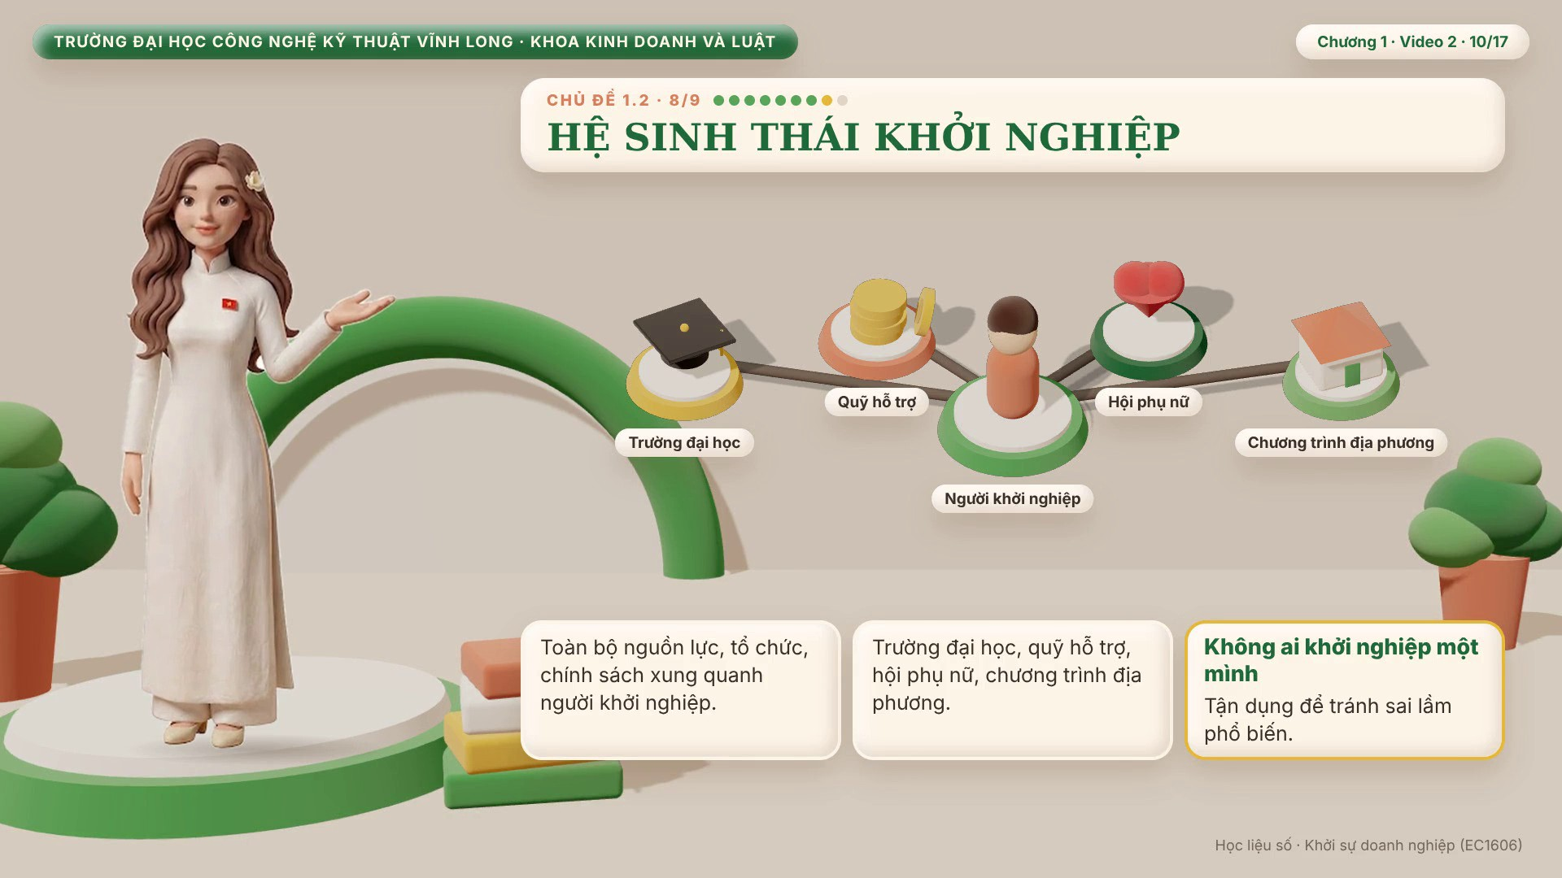
Notes:
SX02 · slide 24 · HỆ SINH THÁI KHỞI NGHIỆP
Một khái niệm nữa các em cần nắm chắc là 'hệ sinh thái khởi nghiệp' — Start-up Ecosystem.
Đây là toàn bộ môi trường nguồn lực, tổ chức và chính sách xung quanh người khởi nghiệp, bao gồm trường đại học, các quỹ hỗ trợ khởi nghiệp, hội phụ nữ, chương trình hỗ trợ của chính quyền địa phương, và cả cộng đồng những người khởi nghiệp khác mà mình có thể học hỏi lẫn nhau.
Không một dự án khởi nghiệp nào nên cố gắng tự làm hết mọi thứ một mình — việc biết tận dụng hệ sinh thái xung quanh giúp rút ngắn đáng kể thời gian tự mò mẫm và chi phí phải trả cho những sai lầm có thể tránh được.
Ngay cả một dự án quy mô nhỏ như của chị Hoa hay nhóm khởi nghiệp gốm đỏ cũng được lợi rất nhiều từ hệ sinh thái này: một hội phụ nữ ở địa phương, một chương trình hỗ trợ khởi nghiệp cấp huyện, hay đơn giản là một người đi trước sẵn sàng chỉ dẫn, đều có thể giúp người khởi nghiệp mới tránh được những sai lầm phổ biến ngay từ đầu.

Slide 25
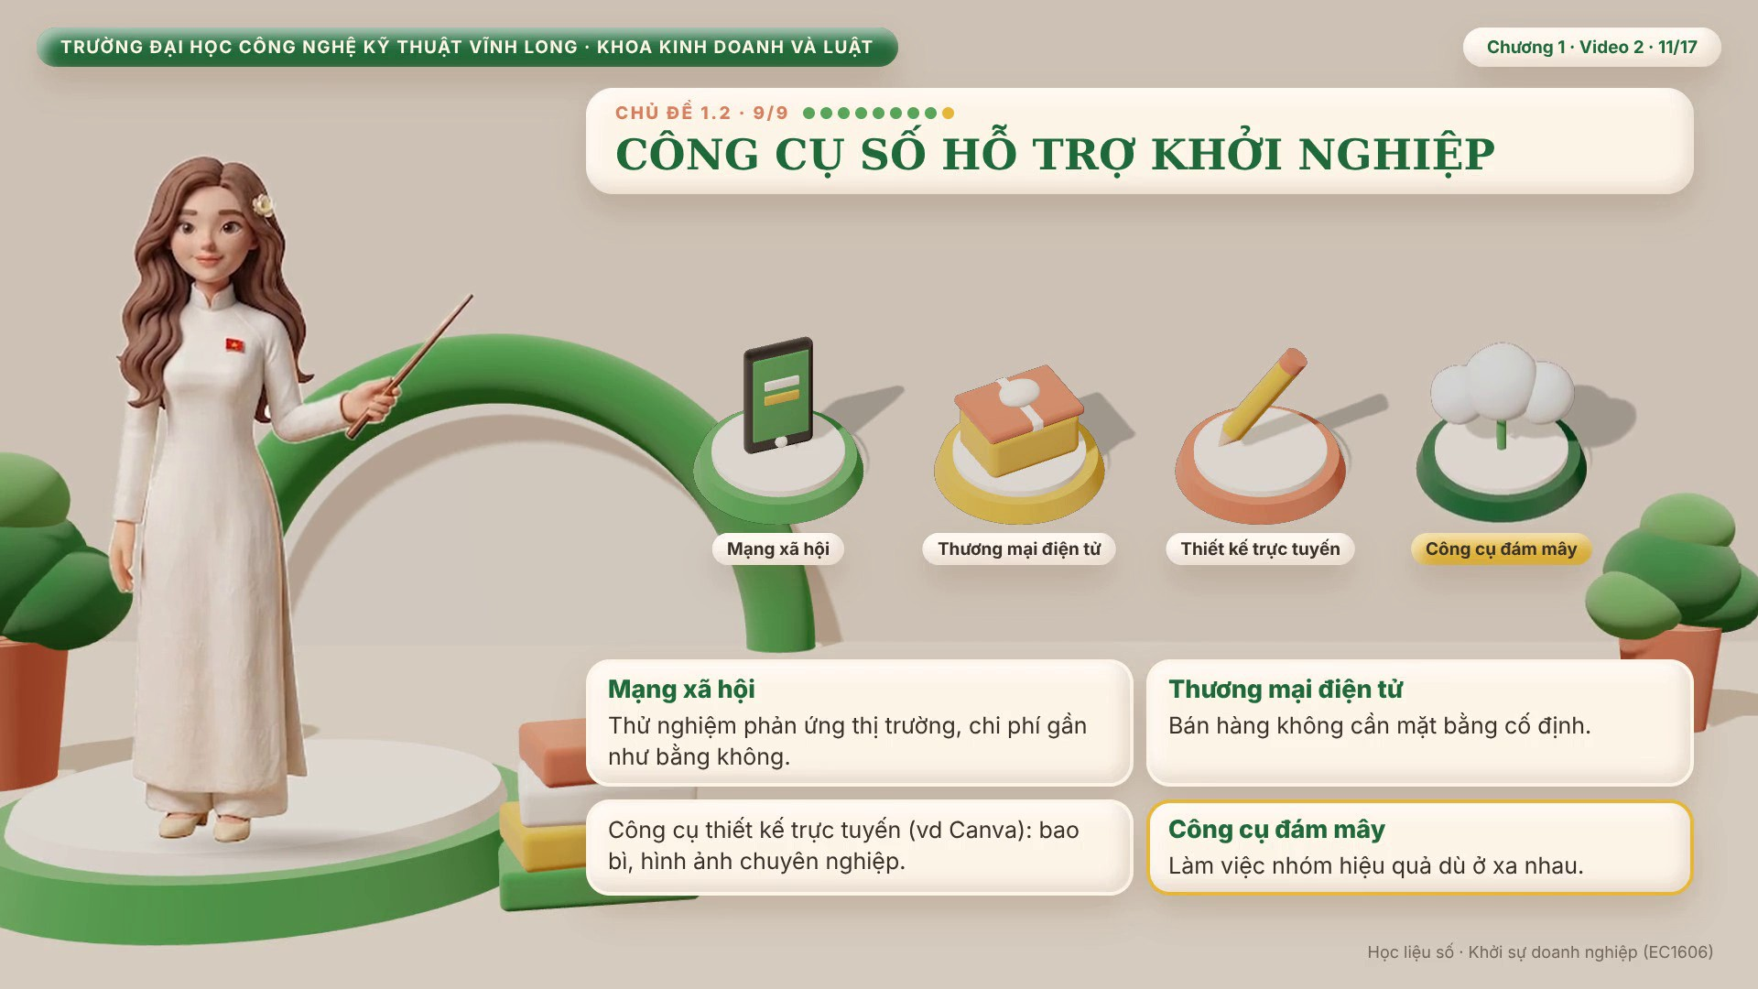
Notes:
SX02 · slide 25 · CÔNG CỤ SỐ HỖ TRỢ KHỞI NGHIỆP
Cuối cùng, trong bối cảnh chuyển đổi số hiện nay, công cụ số chính là phần không thể thiếu trong hệ sinh thái khởi nghiệp, đặc biệt hữu ích với người khởi nghiệp có ít vốn.
Ở giai đoạn ý tưởng, mạng xã hội giúp thử nghiệm phản ứng thị trường với chi phí gần như bằng không — như cách chị Hoa đăng bán thử mẻ bánh khoai đầu tiên.
Các nền tảng thương mại điện tử giúp bán hàng mà không cần mặt bằng cố định.
Công cụ thiết kế trực tuyến, ví dụ Canva, giúp làm bao bì và hình ảnh quảng bá chuyên nghiệp dù không có kỹ năng thiết kế chuyên sâu — rất hữu ích cho một sản phẩm như gốm đỏ, nơi hình ảnh đẹp có thể quyết định việc khách hàng thành thị có chọn mua hay không.
Và các công cụ lưu trữ, làm việc nhóm trên nền tảng đám mây giúp các thành viên trong nhóm khởi nghiệp — kể cả khi không ở cùng một nơi — vẫn phối hợp hiệu quả với nhau.
Biết ứng dụng thành thạo những công cụ số và phần mềm hỗ trợ này chính là một trong những kỹ năng chuẩn đầu ra quan trọng của học phần này.

Slide 26
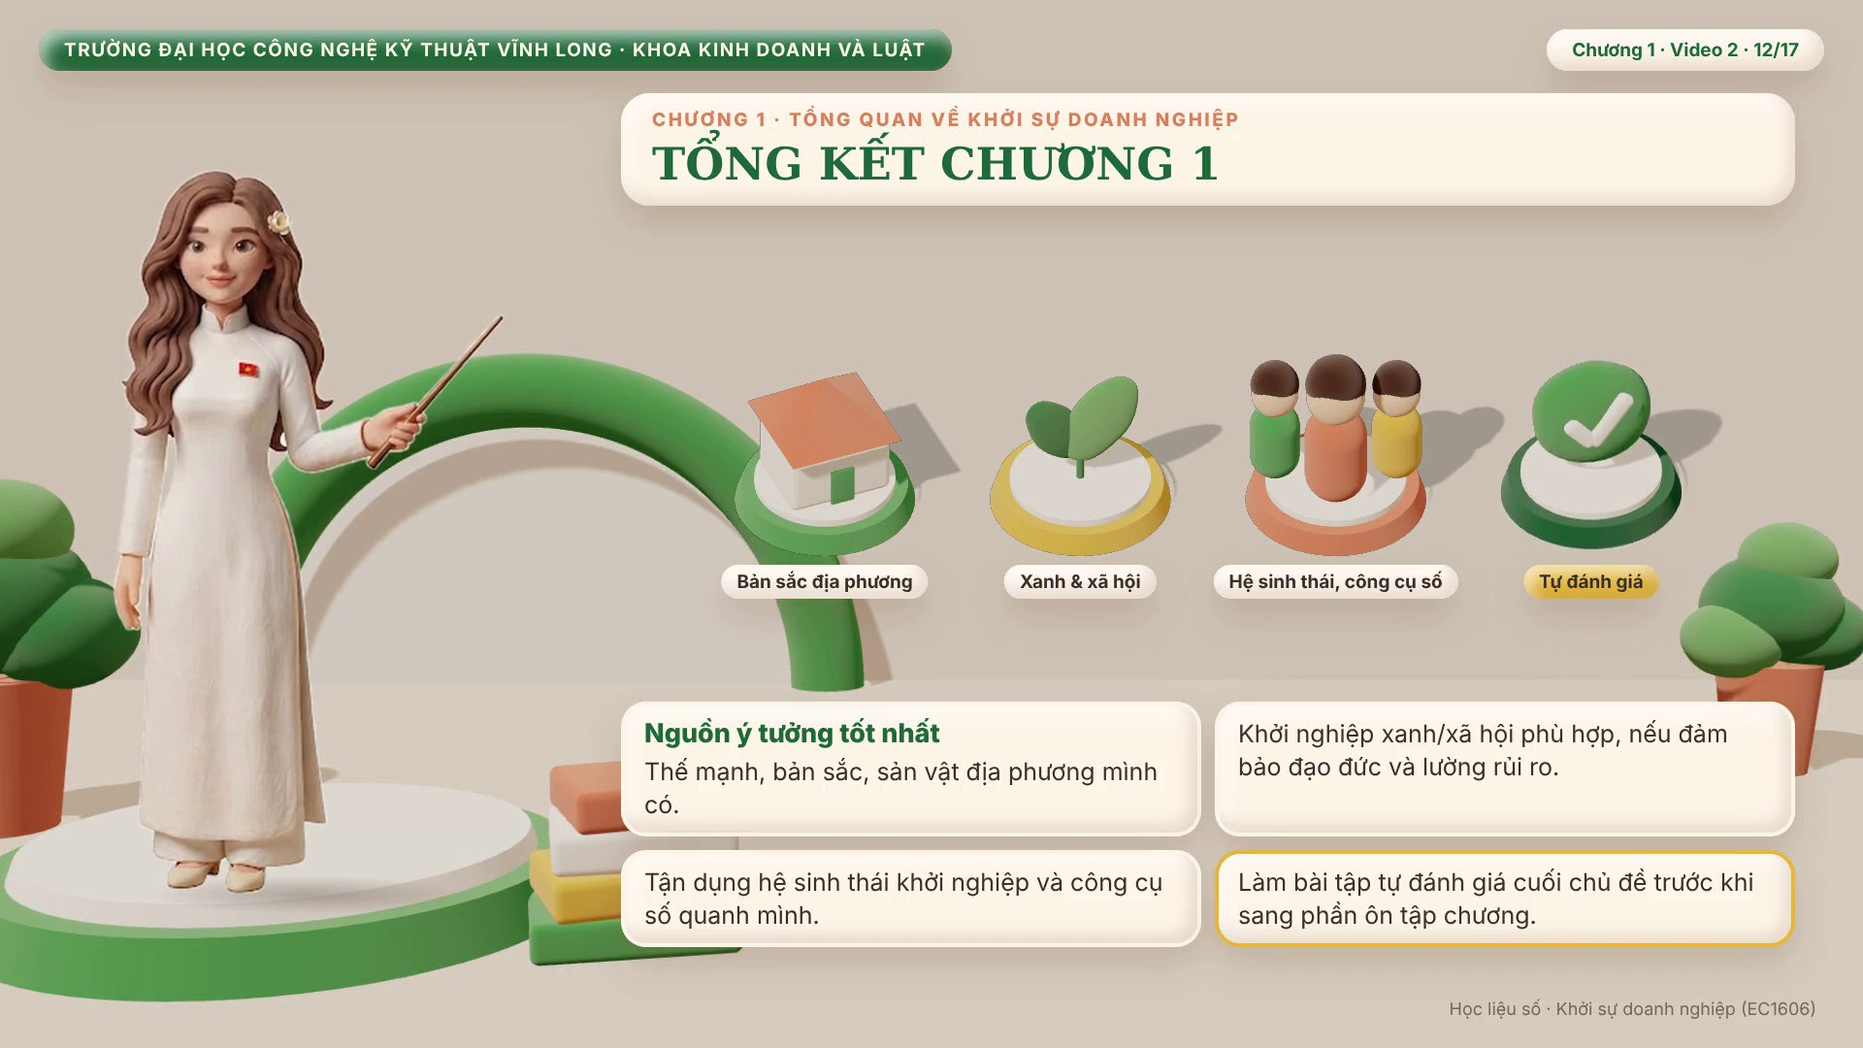
Notes:
SX02 · slide 26 · TỔNG KẾT CHƯƠNG 1
Tổng kết chủ đề này, các em cần nhớ ba điều: một, nguồn ý tưởng tốt nhất cho phụ nữ và người dân tộc thiểu số thường nằm ngay ở thế mạnh, bản sắc và sản vật địa phương mình đang có;
hai, khởi nghiệp xanh và khởi nghiệp xã hội là hai hướng đi rất phù hợp với bối cảnh này, miễn là vẫn đảm bảo đạo đức kinh doanh và lường trước được rủi ro;
ba, không ai khởi nghiệp một mình — biết tận dụng hệ sinh thái khởi nghiệp và công cụ số xung quanh mình sẽ giúp con đường khởi sự doanh nghiệp đỡ gian nan hơn rất nhiều.
Các em làm bài tập tự đánh giá cuối chủ đề này trước khi sang phần tiếp theo.

Slide 27
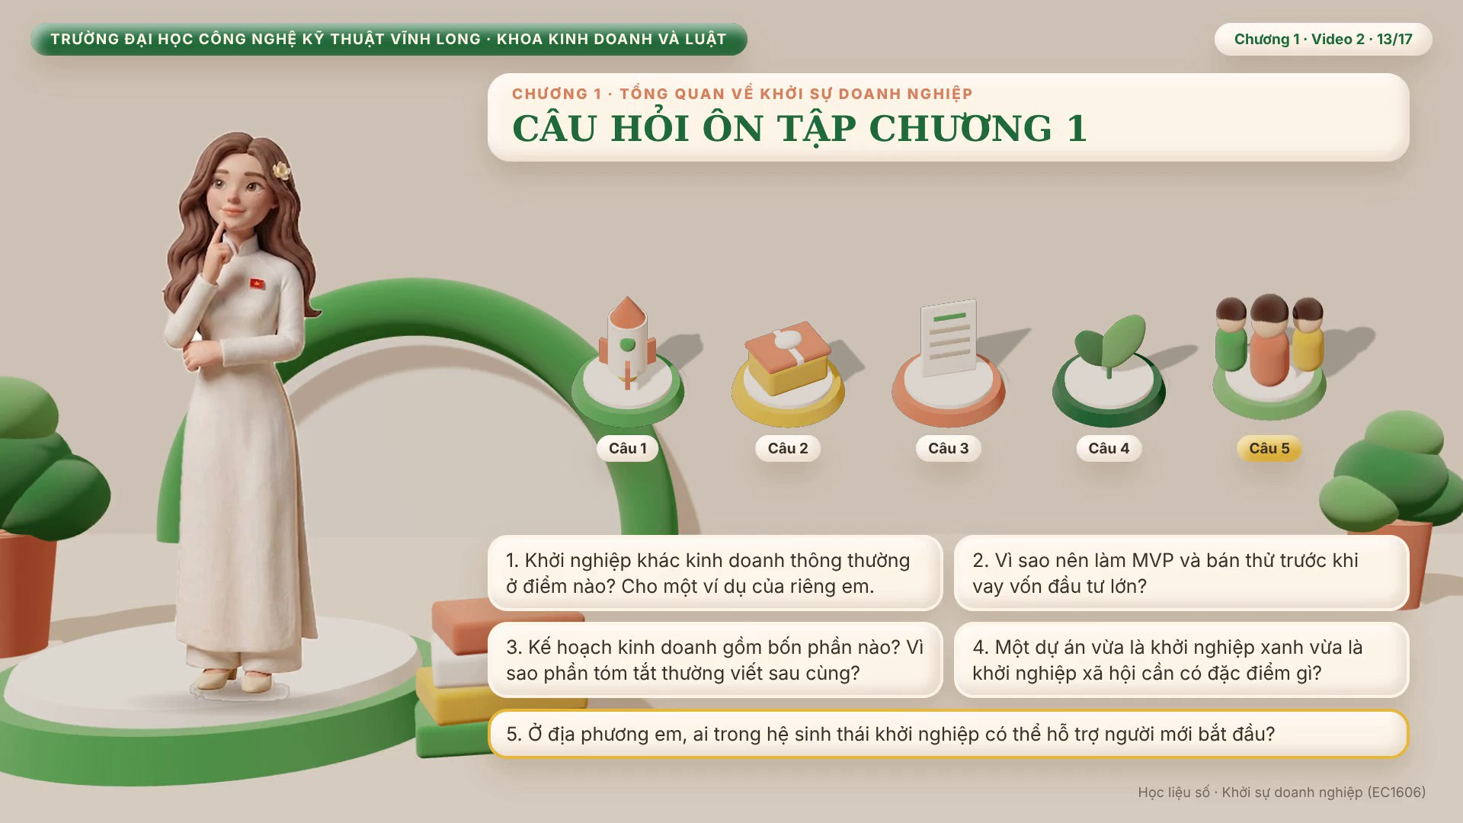
Notes:
SX02 · slide 27 · CÂU HỎI ÔN TẬP CHƯƠNG 1
Để tự kiểm tra, các em dừng video và thử trả lời năm câu hỏi trên màn hình.
Hai câu đầu ôn lại khái niệm khởi nghiệp và cách kiểm chứng ý tưởng bằng sản phẩm khả dụng tối thiểu.
Câu thứ ba là về kế hoạch kinh doanh.
Hai câu cuối gắn với chủ đề thứ hai: khởi nghiệp xanh, khởi nghiệp xã hội và hệ sinh thái khởi nghiệp.
Các em cố gắng trả lời bằng ví dụ của chính mình, đừng chép lại ví dụ trong bài.

Slide 28
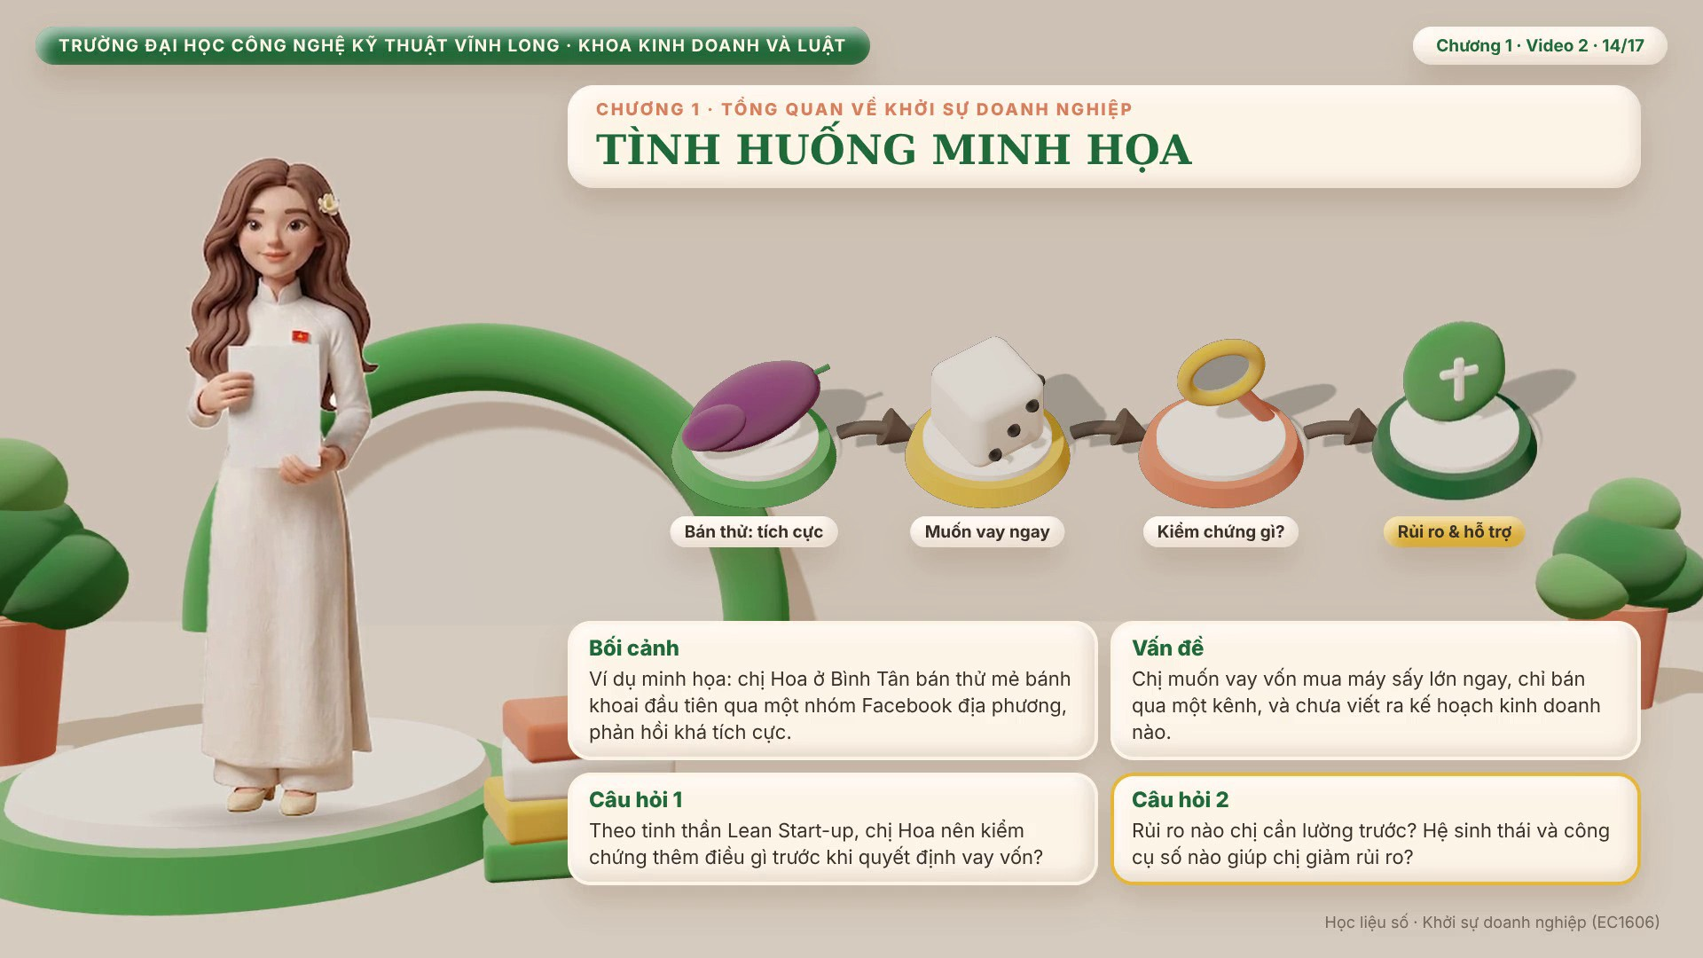
Notes:
SX02 · slide 28 · TÌNH HUỐNG MINH HỌA
Bây giờ chúng ta cùng vận dụng cả chương vào một tình huống.
Cô nhắc lại: đây là ví dụ minh họa dựng ra để giảng dạy, không phải chuyện thật.
Chị Hoa ở Bình Tân đã làm thử mẻ bánh khoai đầu tiên, đăng bán trên một nhóm Facebook địa phương và nhận được phản hồi khá tích cực.
Phấn khởi, chị muốn vay vốn mua ngay máy sấy lớn, dù mới bán qua một kênh và chưa có kế hoạch kinh doanh.
Các em suy nghĩ hai câu hỏi.
Một, theo tinh thần khởi nghiệp tinh gọn, chị nên kiểm chứng thêm điều gì trước khi vay vốn — chẳng hạn khách có quay lại mua lần hai không?
Hai, chị đang đối mặt những rủi ro nào, và hội phụ nữ hay công cụ số có thể giúp chị thế nào?

Slide 29
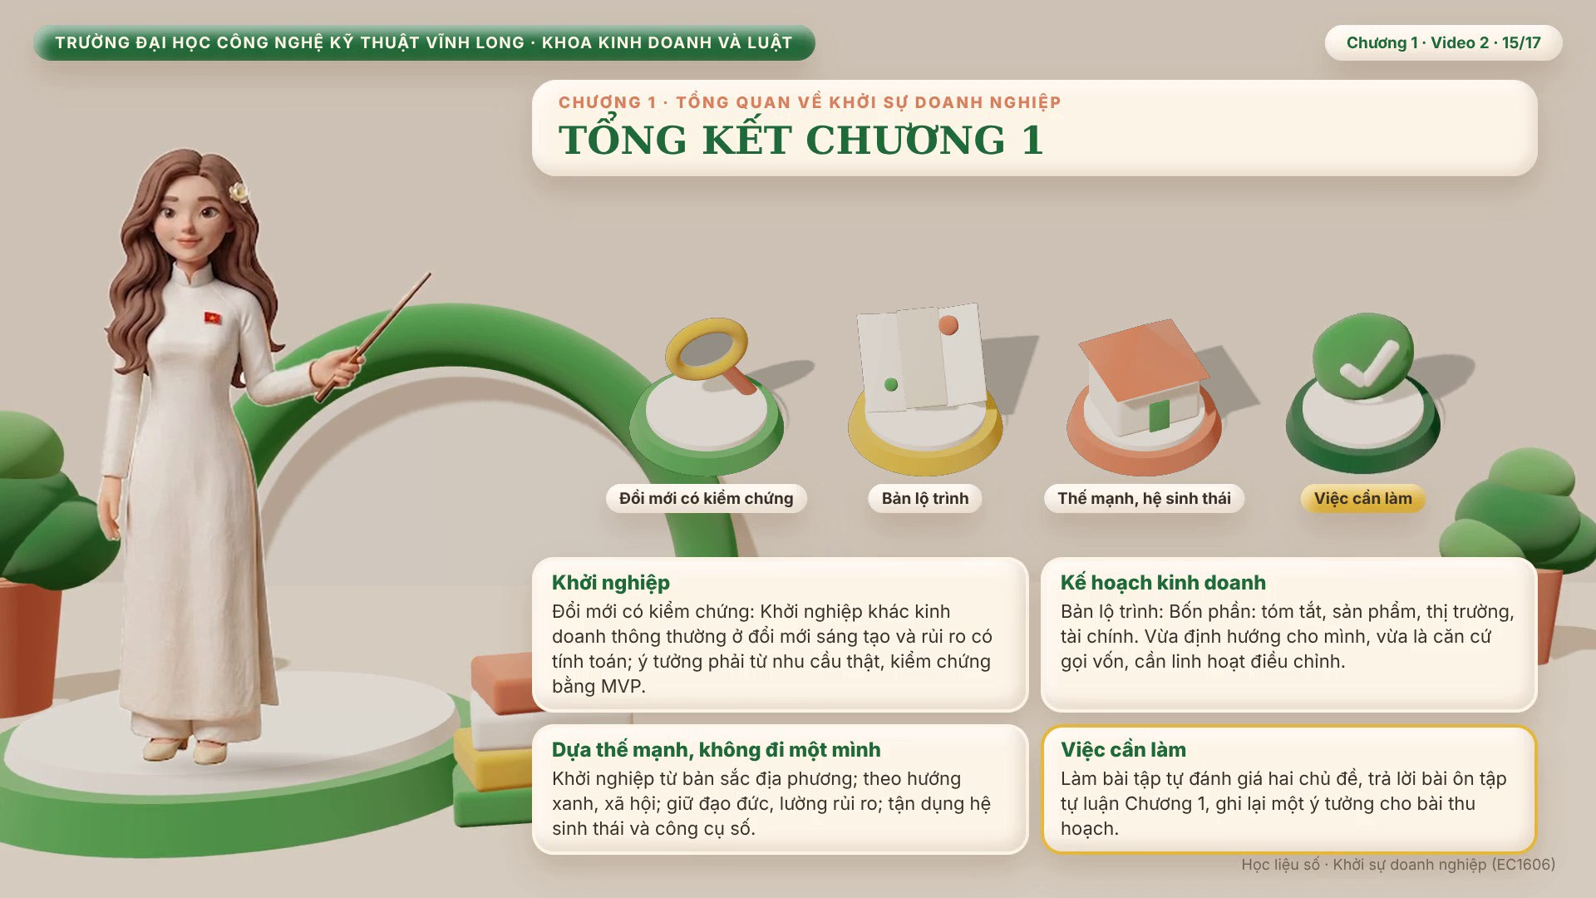
Notes:
SX02 · slide 29 · TỔNG KẾT CHƯƠNG 1
Khép lại Chương một, các em nhớ ba điều.
Một, khởi nghiệp là đổi mới sáng tạo với rủi ro có tính toán, và ý tưởng tốt phải từ nhu cầu thật, được kiểm chứng trước khi đầu tư lớn.
Hai, kế hoạch kinh doanh là bản lộ trình bắt buộc, vừa định hướng cho chính mình, vừa là căn cứ để gọi vốn.
Ba, hãy khởi nghiệp từ thế mạnh địa phương, giữ đạo đức kinh doanh và đừng đi một mình.
Việc cần làm: làm bài tập tự đánh giá, bài ôn tập tự luận, và ghi lại ý tưởng cho bài thu hoạch cuối học phần.

Slide 30
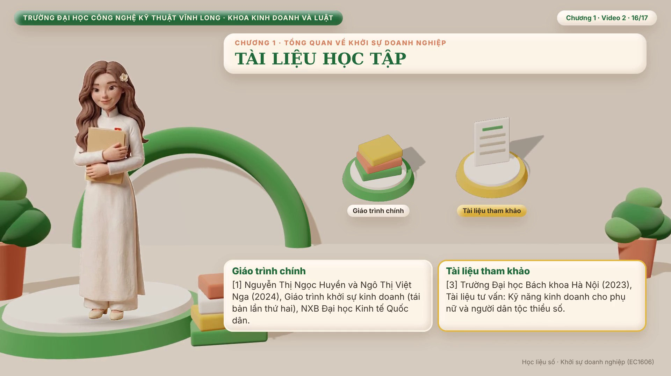
Notes:
SX02 · slide 30 · TÀI LIỆU HỌC TẬP
Các em đọc Giáo trình khởi sự kinh doanh của Nguyễn Thị Ngọc Huyền và Ngô Thị Việt Nga, Nhà xuất bản Đại học Kinh tế Quốc dân.
Với chủ đề thứ hai, đọc thêm tài liệu Kỹ năng kinh doanh cho phụ nữ và người dân tộc thiểu số của Trường Đại học Bách khoa Hà Nội.

Slide 31
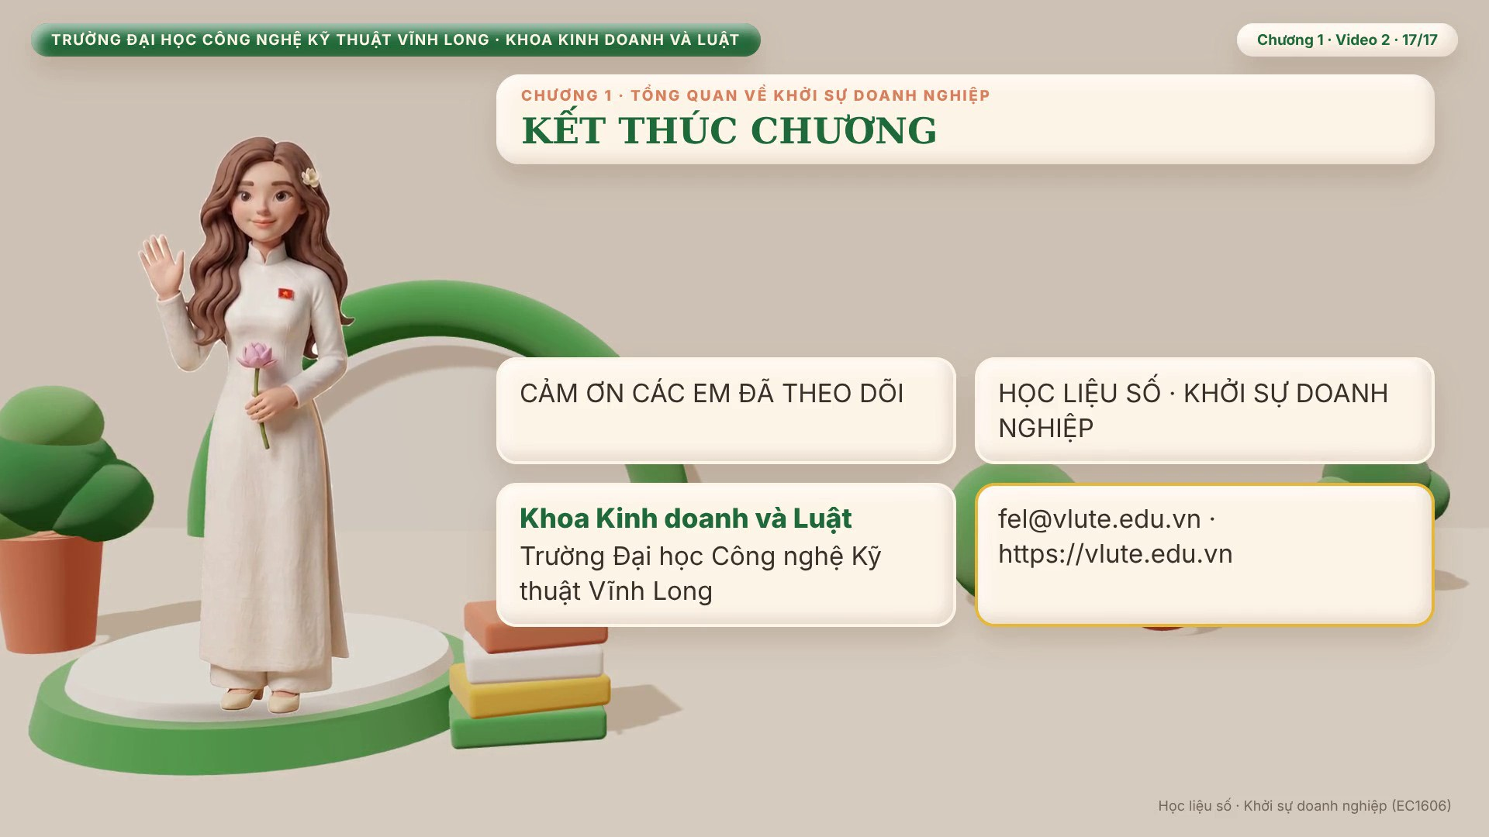
Notes:
SX02 · slide 31 · KẾT THÚC CHƯƠNG
Cảm ơn các em đã theo dõi Chương một.
Chúc các em tìm được một ý tưởng thật sự khiến mình muốn bắt tay vào làm.
Hẹn gặp lại các em ở Chương hai — Đánh giá cơ hội, ý tưởng phát triển kế hoạch kinh doanh. Chào các em.

